Slide 1
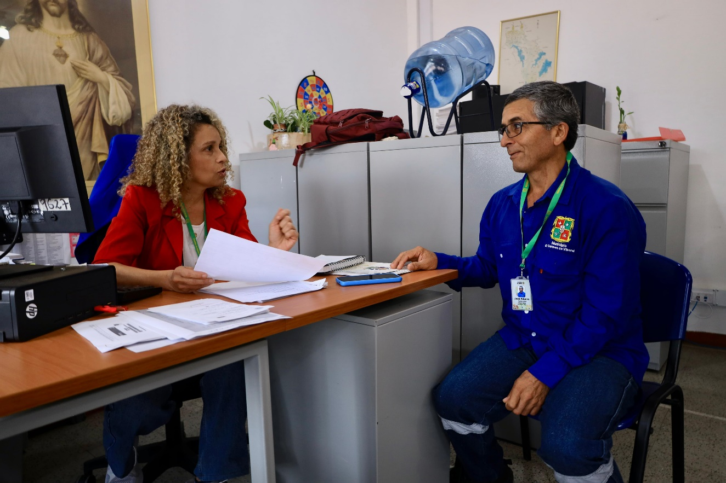
INDUCCION

Slide 2
Los planes institucionales de cada entidad deben incluir obligatoriamente programas de inducción y de reinducción, los cuales se definen como procesos de formación y capacitación dirigidos a facilitar y a fortalecer la integración del empleado a la cultura organizacional, a desarrollar en éste habilidades gerenciales y de servicio público y suministrarle información necesaria para el mejor conocimiento de la función pública y de la entidad, estimulando el aprendizaje y el desarrollo individual y organizacional, en un contexto metodológico flexible, integral, práctico y participativo.

Slide 3
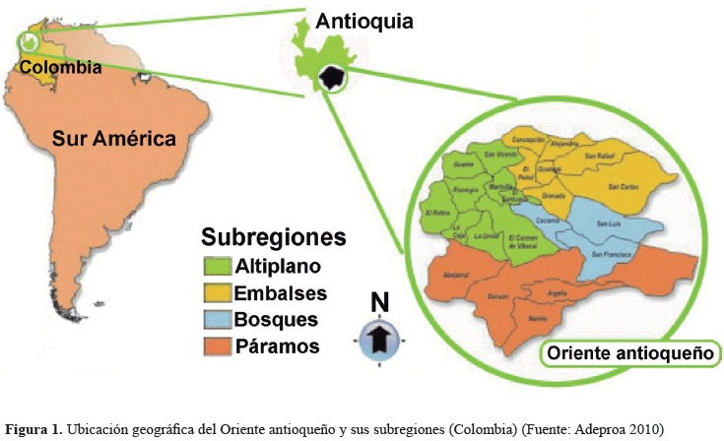
INFORMACIÓN GENERAL
Ubicación: Oriente Antioqueño
Categoría según Ley 617 de 2000: Segunda categoría
Población Proyecciones Poblacionales DANE 2024: 64.265 habitantes
Cabecera Municipal: 40.010
Centros Poblados y Rural Disperso: 24.255
Extensión territorial: 448 Km 2
Veredas: 56
Página web: . www.elcarmendeviboral-antioquia.gov.co
Correo electrónico: alcaldia@elcarmendeviboral-antioquia.gov.co

Slide 4
ASPECTOS A TENER EN CUENTA
En el Municipio no habrá empleo que no tenga funciones detalladas en la ley o reglamento, para proveerlos se requiere que están contemplados en la respectiva planta de personal y que sus emolumentos estén previstos en el presupuesto.
Los empleados públicos no pueden desempeñar simultáneamente otro empleo público ni recibir más de una asignación que provenga del tesoro público o de empresas o instituciones que tenga parte mayoritaria el Estado, salvo los casos expresamente determinados por la ley.
La función administrativa del Municipio, está al servicio de los intereses generales y se desarrolla con fundamento en los principios de igualdad, moralidad, eficacia, economía, celeridad, imparcialidad y publicidad.
Ningún empleado público entrará a ejercer su empleo sin prestar juramento de cumplir y defender la Constitución y las Leyes, y desempeñar los deberes que le incumben. La posesión se hará ante el Alcalde o ante la persona a quien este delegue.
El empleado tiene derecho a obtener permiso de estudio siempre que dentro de la respectiva semana no se afecte más de cinco (5) horas la prestación del servicio.

Slide 5
CONCEPTOS BÁSICOS
SERVIDORES PÚBLICOS: Son los miembros de las corporaciones públicas, los empleados y trabajadores del Estado y de sus entidades descentralizadas territoriales y por servicios; estos están al servicio del Estado y de la comunidad; ejercerán sus funciones en la forma prevista por la Constitución, la ley y los reglamentos.
EMPLEADO PÚBLICO: Es el vinculado a la Administración a través de un acto administrativo de nombramiento y adquiere la calidad de empleado cuando se posesiona; estos son de libre nombramiento y remoción, de carrera administrativa, temporal o provisional, de período fijo.
CONTRATISTA DE PRESTACIÓN DE SERVICIOS: Es el particular que se vincula a la Administración Municipal través de un contrato y surge del acuerdo de voluntades que se concreta en un contrato y que se encuentra regulado por la Ley 80 de 1993 y otras.
LOS EMPLEADOS PÚBLICOS DEL MUNICIPIO ESTÁN OBLIGADOS A OBSERVAR FIELMENTE LAS NORMAS CONTEMPLADAS EN ESTE REGLAMENTO SIN QUE LA IGNORANCIA DE SUS DISPOSICIONES SEA CAUSAL PARA EXIMIRLO DE SU CUMPLIMIENTO.
EMPLEO: Es el conjunto de funciones que una persona natural debe desarrollar y las competencias requeridas para llevarlas a cabo, con el propósito de satisfacer el cumplimiento de los planes de desarrollo y los fines del Estado.

Slide 6
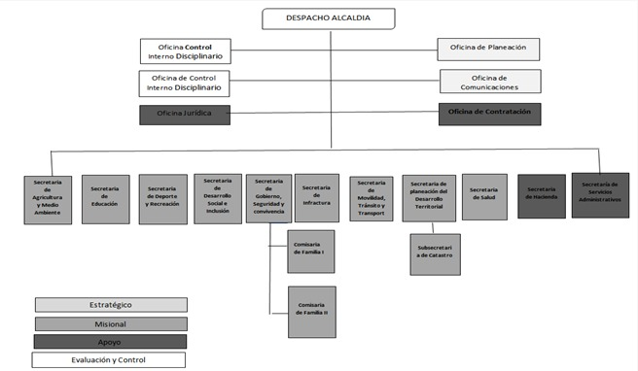
NIVELES JERÁRQUICOS

Slide 7
NIVELES JERÁRQUICOS
DIRECTIVO: Comprende los empleos a los cuales corresponden funciones de dirección general, de formulación de políticas institucionales y de adopción de planes, programas y proyectos.
ASESOR: Agrupa los empleos cuyas funciones consisten en asistir, aconsejar y asesorar directamente a los empleados públicos de la alta dirección territorial.
PROFESIONAL: Agrupa los empleos cuya naturaleza demanda la ejecución y aplicación de los conocimientos propios de cualquier carrera profesional, diferente a la técnica profesional o tecnológica, reconocida por la ley y que según su complejidad y competencias exigidas les puede corresponder funciones de coordinación, supervisión y control de áreas internas encargadas de ejecutar planes, programas y proyectos institucionales.
TÉCNICO: Comprende los empleos cuyas funciones exigen el desarrollo de procesos y procedimientos en labores técnicas misionales y de apoyo, así como las relacionadas con la aplicación de la ciencia y la tecnología.
ASISTENCIAL: Comprende los empleos cuyas funciones implican el ejercicio de actividades de apoyo y complementarias de las tareas propias de los niveles superiores o de labores que se caracterizan por el predominio de actividades manuales o tareas de simple ejecución.

Slide 8
MISION
El Carmen de Viboral es un municipio con vida cultural, vocación ceramista y rural, que impulsa el desarrollo territorial, promoviendo la riqueza cultural, natural, patrimonial, turística y campesina; mediante la implementación de políticas y programas que fomentan la preservación y calidad de la vida, la cultura, la identidad local y los recursos naturales como baluartes esenciales para habitar el territorio, posicionándose como un destino cultural y turístico reconocido a nivel nacional e internacional.

Slide 9
VISIÓN
En 2027, El Carmen de Viboral será un territorio que preservará la vida y la cultura como eje transversal del desarrollo territorial; integrando el patrimonio, la educación, el deporte, el turismo, la ciencia, la tecnología, la innovación, la ruralidad, los recursos naturales, la cultura de paz, la diversidad, la seguridad y la convivencia, con el fin de fomentar el crecimiento económico y el mejoramiento de la calidad de vida de sus habitantes.

Slide 10
DERECHOS, DEBERES, PROHIBICIONES, INHABILIDADES E INCOMPATIBILIDADES

Slide 11
6. Obtener permisos y licencias en los casos previstos en la Ley y en este reglamento.
7. Recibir tratamiento cortés con arreglo a los principios básicos de las relaciones humanas.
8. Participar en concursos que le permitan obtener promociones dentro del servicio.
9, Obtener el reconocimiento y pago oportuno de las prestaciones.
10. Los derechos consagrados en la Constitución, los tratados internacionales ratificados por el Congreso, las leyes, las ordenanzas, los acuerdos municipales, los reglamentos y manuales de funciones, las convenciones colectivas y los contratos de trabajo. (Artículo 37 de la Ley 1952 de 2019).

Slide 12
DEBERES
Son deberes de todos los servidores públicos del Municipio de El Carmen de Viboral, de conformidad con el artículo 38 de la Lay 1952 de 2019, los siguientes:
Cumplir y hacer que se cumplan los deberes contenidos en la Constitución, los tratados de derechos humanos y derecho internacional humanitario, los demás ratificados por el Congreso, las leyes, los decretos, las ordenanzas, los acuerdos distritales y municipales, los estatutos, de la entidad, los reglamentos y los manuales de funciones, las decisiones judiciales y disciplinarias, las convenciones colectivas, los contratos de trabajo y las órdenes superiores emitidas por funcionario competente.
2. Acatar las órdenes e instrucciones contenidas en las Directivas Presidenciales cuyo objeto sea la promoción de los derechos humanos y la aplicación del Derecho Internacional Humanitario y el manejo del orden público.
3. Cumplir con diligencia, eficiencia e imparcialidad el servicio que le sea encomendado y abstenerse de cualquier acto u omisión que cause la suspensión o perturbación injusticia de un servicio esencial, o que implique abuso indebido del cargo o función.
4. Formular, decidir oportunamente o ejecutar los planes de desarrollo y los presupuestos.

Slide 13
5. Utilizar los bienes y recursos asignados para el desempeño de su empleo, cargo o función, las facultades que le sean atribuidas, o la información reservada a que tenga acceso por razón de su función, en forma exclusiva para los fines a que están afectos.
6. Custodiar y cuidar la documentación e información que por razón de su empleo, cargo o función conserve bajo su cuidado o a la cual tenga acceso, e impedir o evitar la sustracción, destrucción, ocultamiento o utilización indebidos.
7. Tratar con respeto, imparcialidad y rectitud a las personas con que tenga relación por razón del servicio.
8. Cumplir las disposiciones que sus superiores jerárquicos adopten en ejercicio de sus atribuciones, siempre que no sean contrarias a la Constitución Nacional y a las leyes vigentes, y atender los requerimientos y citaciones de las autoridades competentes.
9. Desempeñar el empleo, cargo o función sin obtener o pretender beneficios adicionales a las contraprestaciones legales y convencionales cuando a ellas tenga derecho.
10. Acreditar los requisitos exigidos por la ley para la posesión y el desempeño del cargo.
11. Realizar personalmente las tareas que le sean confiadas, responder por el ejercicio de la autoridad que se le delegue, así como por la ejecución de las órdenes que imparta, sin que en las situaciones anteriores quede exento de la responsabilidad que le incumbe por la correspondiente a sus subordinados.

Slide 14
12. Dedicar la totalidad del tiempo reglamentario de trabajo al desempeño de las funciones encomendadas, salvo las excepciones legales.
13. Resolver los asuntos en el orden en que hayan ingresado al despacho, salvo prelación legal o urgencia manifiesta.
14. Motivar las decisiones que lo requieran, de conformidad con la ley.
15. Registrar en la oficina de recursos humanos, o en la que haga sus veces, su domicilio o dirección de residencia y teléfono, y dar aviso oportuno de cualquier cambio.
16. Ejercer sus funciones consultando permanentemente los intereses del bien común, y teniendo siempre presente que los servicios que presta constituyen el reconocimiento y efectividad de un derecho y buscan la satisfacción de las necesidades generales de todos los ciudadanos.
17. Permitir a los representantes del Ministerio Publico, fiscales, jueces y demás autoridades competentes el acceso inmediato a los lugares donde deban adelantar sus actuaciones e investigaciones y el examen de los libros de registro, documentos y diligencias correspondientes. Así mismo, prestarles la colaboración necesaria para el desempeño de sus funciones.
18. Permanecer en el desempeño de sus labores mientras no se haya hecho cargo de ellas quien deba reemplazarlo, salvo autorización legal, reglamentaria, o de quien deba proveer el cargo.

Slide 15
19. Hacer los descuentos conforme a la ley o a las órdenes de autoridad judicial y girar en el término que señale la ley o la autoridad judicial los dineros correspondientes.
20. Dictar los reglamentos o manuales de funciones de la entidad, así como los internos sobre el trámite del derecho de petición.
21. Calificar a los funcionarios o empleados en la oportunidad y condiciones previstas por la ley o el reglamento.
22. Vigilar y salvaguardar los bienes y valores que le han sido encomendados y cuidar que sean utilizados debida y racionalmente, de conformidad con los fines a que han sido destinados.
23. Responder por la conservación de los útiles, equipos, muebles y bienes confiados a su guarda o administración y rendir cuenta oportuna de su utilización.
24. Explicar inmediata y satisfactoriamente al nominador, a la Procuraduría General de la Nación o a la Personería, cuando estos lo requieran, la procedencia del incremento patrimonial obtenido durante el ejercicio del cargo, función o servicio.
25. Denunciar los delitos, contravenciones y faltas disciplinarias de los cuales tuviere conocimiento, salvo las excepciones de ley.
26. Poner en conocimiento del superior los hechos que puedan perjudicar el funcionamiento de la administración y proponer las iniciativas que estime útiles para el mejoramiento del servicio.

Slide 16
27. Publicar en las dependencias de la respectiva entidad, en sitio visible, y en la página web, una vez por mes, en lenguaje sencillo y accesible al ciudadano común, una lista de las licitaciones declaradas desiertas y de los contratos adjudicados, que incluirá el objeto y su valor y el nombre del adjudicatario.
28. Hacer las apropiaciones en los presupuestos y girar directamente a las contralorías departamentales y municipales, como a la Contraloría General de la Republica dentro del término legal, las partidas por concepto de la cuota de vigilancia fiscal, siempre y cuando lo permita el flujo de caja.
29. Controlar el cumplimiento de las finalidades, objetivos, políticas y programas que deban ser observados por los particulares cuando se les atribuyan funciones públicas.
30. Ordenar en su condición de jefe inmediato, adelantar el trámite de jurisdicción coactiva en la respectiva entidad, para el cobro de la sanción de multa, cuando el pago no se hubiere efectuado oportunamente.
31. Ejercer, dentro de los términos legales, la jurisdicción coactiva para el cobro de las sanciones de multa.
32. Adoptar el Sistema de Control Interno y la función independiente de Auditoria Interna de que trata la Ley 87 de 1993 y demás normas que la modifiquen o complementen.
33. Implementar el Control Disciplinario Interno al más alto nivel jerárquico del organismo o entidad pública, asegurando su autonomía e independencia y el principio de segunda instancia, de acuerdo con las recomendaciones que para el efecto señale el Departamento Administrativo de la Función Pública.

Slide 17
34. Adoptar el Sistema de Contabilidad Pública y el Sistema Integrado de Información Financiera (SIIF), así como los demás sistemas de información a que se encuentre obligada la administración pública, siempre y cuando existan los recursos presupuestales para el efecto.
35. Recibir, tramitar y resolver las quejas y denuncias que presenten los ciudadanos en ejercicio de la vigilancia de la función administrativa del Estado.
36. Ofrecer garantías a los servidores públicos o a los particulares que denuncien acciones u omisiones antijurídicas de los subalternos o particulares que administren recursos públicos o ejerzan funciones públicas.
37. Publicar en la página web de la respectiva entidad, los informes de gestión, resultados, financieros y contables que se determinen por autoridad competente, para efectos del control social de que trata la Ley 489 de 1998 y demás normas vigentes.
38. Crear y facilitar la operación de mecanismos de recepción y emisión permanente de información a la ciudadanía, que faciliten a esta el conocimiento periódico de la actuación administrativa, los informes de gestión y los más importantes proyectos a desarrollar.
39. Actuar con imparcialidad, asegurando y garantizando los derechos de todas las personas, sin ningún género de discriminación, respetando el orden de inscripción, ingreso de solicitudes y peticiones ciudadanas, acatando los términos de ley.

Slide 18
40. Acatar y poner en práctica los mecanismos que se diseñen para facilitar la participación de la comunidad en la planeación del desarrollo, la concertación y la toma de decisiones en la gestión administrativa de acuerdo a lo preceptuado en la ley.
41. Llevar en debida forma los libros de registro de la ejecución presupuestal de ingresos y gastos, y los de contabilidad financiera.
42. Capacitarse y actualizarse en el área donde desempeña su función.
43. Enviar a la Procuraduría General de la Nación dentro de los cinco (5) días siguientes a la ejecutoria del fallo judicial, administrativo o fiscal, salvo disposición en contrario, la información que de acuerdo con la ley los servidores públicos están obligados a remitir, referida a las sanciones penales y disciplinarias impuestas, y a las causas de inhabilidad que se deriven de las relaciones contractuales con el Estado, de los fallos con responsabilidad fiscal, de las declaraciones de perdida de investidura y de las condenas proferidas en ejercicio de la acción de repetición o del llamamiento en garantía.

Slide 19
PROHIBICIONES
Está Prohibido para todos los servidores públicos del Municipio de El Carmen de Viboral, de conformidad con el artículo 39 de La Lay 1952 de 2019, los siguientes:
1. Incumplir los deberes o abusar de los derechos o extralimitar las funciones contenidas en la Constitución, los Tratados Internacionales ratificados por el Congreso, las leyes, los decretos, las ordenanzas, los acuerdos distritales y municipales, los estatutos de la entidad, los reglamentos y los manuales de funciones, las decisiones judiciales y disciplinarias, las convenciones colectivas y los contratos de trabajo.
2. Imponer a otro servidor público trabajos ajenos a sus funciones o impedirle el cumplimiento de sus deberes.
3. Solicitar, directa o indirectamente, dadivas, agasajos, regalos, favores o cualquier otra clase de beneficios.
4. Aceptar, sin permiso de la autoridad correspondiente, cargos, honores o recompensas provenientes de organismos internacionales o gobiernos extranjeros, o celebrar contratos con estos, sin previa autorización del Gobierno.
5. Ocupar o tomar indebidamente oficinas o edificios públicos.
6. Ejecutar actos de violencia contra superior, subalterno o compañeros de trabajo, o demás servidores públicos.
7. Omitir, negar, retardar o entrabar el despacho de los asuntos a su cargo o la prestación del servicio a que está obligado.
8. Omitir, retardar o no suministrar debida y oportuna respuesta a las peticiones respetuosas de los particulares o a solicitudes de las autoridades, así como retenerlas o enviarlas a destinatario diferente de aquel a quien corresponda su conocimiento.

Slide 20
9. Ausentarse del cumplimiento de la función, cargo o servicio sin justificación.
10. Constituirse en acreedor o deudor de alguna persona interesada directa o indirectamente en los asuntos a su cargo, de sus representantes o apoderados, de sus parientes dentro del cuarto grado de consanguinidad, segundo de afinidad o primero civil, o de su cónyuge o compañero o compañera permanente.
11. Incumplir de manera reiterada e injusticia obligaciones civiles, laborales: comerciales o de familia impuestas en decisiones judiciales o admitidas en diligencia de conciliación.
12. Ocasionar daño o dar lugar a la perdida de bienes, elementos, expedientes o documentos que hayan llegado a su poder por razón de sus funciones.
13. Desempeñar simultáneamente más de un empleo público o recibir más de una asignación que provenga del tesoro público, o de empresas o de instituciones en las que tenga parte mayoritaria el Estado, salvo los casos expresamente determinados por la ley. Entiéndase por tesoro público el de la Nación, las entidades territoriales y las descentralizadas.
14. Ordenar el pago o percibir remuneración oficial por servicios no prestados, o por cuantía superior a la legal, o reconocer y cancelar pensiones irregularmente reconocidas, o efectuar avances prohibidos por la ley o los reglamentos.
15. Nombrar o elegir, para el desempeño de cargos públicos, personas que no reúnan los requisitos constitucionales, legales o reglamentarios, o darles posesión a sabiendas de tal situación

Slide 21
. Reproducir actos administrativos suspendidos o anulados por la jurisdicción contenciosa-administrativa, o proceder contra resolución o providencia ejecutoriadas del superior.
17. Permitir tolerar o facilitar el ejercicio ilegal de profesiones reguladas por la ley.
18. Dar lugar al acceso o exhibir expedientes, documentos o archivos a personas no autorizadas.
19. Proferir expresiones injuriosas o calumniosas contra cualquier servidor público o contra personas con las que tenga relación por razón del servicio.
20. Incumplir cualquier decisión judicial, fiscal, administrativa, o disciplinaria en razón o con ocasión del cargo o funciones, u obstaculizar su ejecución.
21. Gestionar directa o indirectamente, a título personal, o en representación de terceros; en asuntos que estuvieron a su cargo.
22. Distinguir, excluir, restringir o preferir, con base en motivos de raza, color, linaje u origen nacional o étnico que tengan por objeto o por resultado anular o menoscabar el reconocimiento, goce o ejercicio, en condiciones de igualdad, de los derechos humanos y libertades fundamentales en las esferas política, económica, social, cultural, o en cualquier otra de la vida pública. (ARTÍCULO 1, Convención Internacional sobre Eliminación de Todas las Formas de Discriminación Racial, aprobada en Colombia mediante la Ley 22 de 1981).
23. Ejercer la docencia por un número superior a cinco horas semanales dentro de la jornada laboral, salvo lo previsto en la Ley Estatutaria de la Administración de Justicia.

Slide 22
24. Manifestar indebidamente en acto público o por los medios de comunicación, opiniones o criterios dirigidos a influir para que la decisión contenida en sentencias judiciales, fallos disciplinarios, administrativos o fiscales sean favorables a los intereses de la entidad a la cual se encuentra vinculado, en su propio beneficio o de un tercero
25. Prescindir del reparto cuando sea obligatorio hacerlo o efectuarlo en forma irregular.
26. Infringir las disposiciones sobre honorarios o tarifas de los profesionales liberales o auxiliares de la justicia y/o el arancel judicial, en cuantía injusta y excesiva.
27. Tener a su servicio, en forma estable para las labores propias de su despacho, personas ajenas a la entidad.
28. Propiciar, organizar o participar en huelgas, paros o suspensión de actividades o disminución del ritmo de trabajo, cuando se trate de servicios públicos esenciales definidos por el legislador.
29. Adquirir, por si o por interpuesta persona, bienes que se vendan por su gestión o influir para que otros los adquieran, salvo las excepciones legales.
30. Proporcionar noticias o informes sobre asuntos de la administración, cuando no este facultado para hacerlo.
31. Ejercer actividades o recibir beneficios de negocios incompatibles con la institución a la que pertenece.
32. Intimidar o coaccionar a una persona por cualquier razón que comporte alguna clase de discriminación.
33. Ejercer las funciones con el propósito de defraudar otra norma de carácter imperativo.
34. Las demás prohibiciones consagradas en la ley.

Slide 23

Decreto 145 del 05 de noviembre de 2021
POR EL CUAL SE ADOPTAN LOS VALORES DEL SERVICIO PÚBLICO MEDIANTE EL CÓDIGO DE INTEGRIDAD Y SE DEROGA EL DECRETO MUNICIPAL 098 DE 2003.

Slide 24
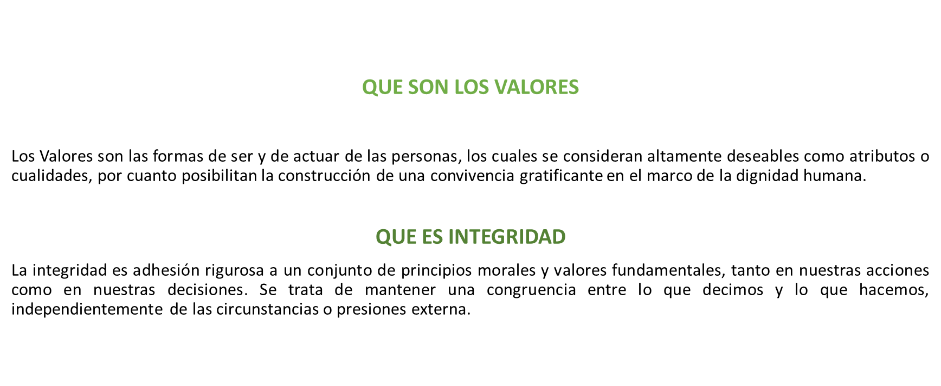

Slide 25


VALORES
Honestidad
MI LEMA: “Actúo siempre con fundamento la verdad, cumpliendo mis deberes con transparencia, confianza y rectitud, siempre favoreciendo el interés general”.
MI LEMA: “Reconozco, valoro y trato de manera digna a todas las personas, con virtudes y defectos, sin importar su labor, procedencia, títulos o cualquier otra condición”.
MI LEMA: “Soy consiente de la importancia de mi rol como servidor publico y estoy en disposición permanente para comprender y resolver las necesidades de las personas con las que me relaciono en mis labores cotidianas, buscando siempre mejorar su bienestar ”.

Slide 26


MI LEMA: “Cumplo con los deberes, funciones y responsabilidades asignadas a mi cargo de la mejor manera posible, con atención, prontitud, destreza y eficiencia, para así optimizar el uso de los recursos del Estado”.
MI LEMA: “Actuó con imparcialidad garantizando los derechos de las personas, con equidad, igualdad y sin discriminación.”.

Slide 27
ACCIONES SERVICIOS ADMINISTRATIVOS
NOMINA Y SEGURIDAD SOCIAL
NÓMINA: El pago de la nómina se efectúa cada catorce días en la cuenta de Bancolombia que el empleado reporta a la Secretaria de Hacienda- Tesorería.
SEGURIDAD SOCIAL: La Administración Municipal cancela la seguridad social de los empleados públicos entre el primero y el segundo día hábil de cada mes, mes vencido. La E.P.S y la A.F.P la elige libremente el empleado público y la A.R.L la escoge el Municipio. Actualmente la A.R.L de la Administración Municipal es A.R.L COLMENA.

Slide 28
CESANTÍAS: Es una prestación consistente en un auxilio monetario equivalente a un mes de sueldo por cada año de servicios continuos o discontinuos y proporcionalmente por fracciones de año
INTERESES A LAS CESANTÍAS: Se deben pagar a los empleados intereses sobre las cesantías que tenga acumuladas a 31 de diciembre, a una tasa del 12% anual. Los intereses se deben pagar a más tardar al 31 de enero, y se pagan directamente al empleado
VACACIONES Y PRIMA DE VACACIONES: Tienen derecho a quince (15) días hábiles de vacaciones por cada año de servicios, las cuales se liquidan con el salario que el empleado esté devengando en el momento del disfrute
La prima de vacaciones es equivalente a quince (15) días de salario por cada año de servicios
BONIFICACIÓN ESPECIAL POR RECREACIÓN: Se reconoce por cada período de vacaciones en cuantía equivalente a dos (2) días de la asignación básica mensual que le corresponda en el momento de iniciar el disfrute del respectivo período vacacional. Así mismo se reconoce cuando se compensen en dinero

Slide 29
PRESTACIONES SOCIALES
PRIMA DE NAVIDAD: Esta prima es equivalente a un (1) mes del salario (más las doceavas respectivas) que corresponda al cargo desempeñado a 30 de noviembre de cada año y se paga en la primera quincena del mes de diciembre.
Cuando el empleado público o trabajador oficial no hubiere servido durante todo el año civil, tendrá derecho a la mencionada prima de navidad en proporción al tiempo laborado, que se liquidará y pagará con base en el último salario devengado, o en el último promedio mensual, si fuere variable
CALZADO Y VESTIDO DE LABOR: Consiste en el suministro cada cuatro (4) meses de calzado y vestido de labor a empleados que devenguen una asignación básica mensual inferior a dos (2) veces el salario mínimo legal vigente, siempre que el empleado haya laborado para la respectiva entidad por lo menos 3 meses en forma interrumpida antes de la fecha de cada suministro
BONIFICACIÓN POR SERVICIOS PRESTADOS: Se cancela a partir de la fecha en la cual el empleado cumpla un (1) año de servicios continuos en la administración. Se paga en la respectiva catorcena.
La base inicial según el Decreto 2418 de 2015,
Para el año 2024 la bonificación se cancela de la siguiente manera: 50% para quienes devenguen hasta o menos de $2.592.593 y 35% para quienes devenguen más de $2.592.593.
Estos valores se reajustan anualmente, en el mismo porcentaje que se incremente la asignación básica salarial del nivel nacional

Slide 30
AUXILIO DE TRANSPORTE: El auxilio de transporte a que tienen derecho los empleados públicos se reconoce y paga en los mismos términos, condiciones y cuantía que el Gobierno Nacional establezca para los trabajadores particulares cada año. Es decir, que se reconoce a quienes devengan hasta dos (2) veces el salario mínimo legal mensual vigente. Para el año 2024, el Gobierno Nacional fijó el valor del Subsidio de Transporte en $162.000, lo que significó un aumento del 15% en comparación del año anterior.
SUBSIDIO DE ALIMENTACIÓN: Se reconoce a los empleados públicos que devenguen asignaciones básicas mensuales no superiores a Dos Millones Quinientos Noventa y Dos Mil Quinientos Noventa y Tres Pesos ($ 2.592.593) m/cte, para el año 2024. Este valor varía cada año.
PRIMA DE SERVICIOS: Equivale a quince (15) días de remuneración, que se paga en los primeros quince días del mes de julio de cada año. Se paga de manera proporcional.

Slide 31
DE LAS SITUACIONES ADMINISTRATIVAS EN QUE PUEDE ENCONTRARSE UN EMPLEADO PÚBLICO
EN SERVICIO ACTIVO: Cuando ejerce actualmente las funciones del empleo para el cual ha sido nombrado y tomado posesión.
EN LICENCIA: Cuando transitoriamente se separa del ejercicio de su cargo por solicitud propia, por enfermedad o por maternidad.
Los empleados tienen derecho a licencias renunciables, sin sueldo hasta por sesenta (60) días al año, continuos o divididos. Si ocurre justa causa, a juicio del nominador, la licencia puede prorrogarse hasta por treinta (30) días más, previa solicitud escrita.
EN PERMISO: Podrán ser concedidos por el jefe de la dependencia bajo su criterio y responsabilidad, pasando la solicitud debidamente firmada a la Unidad de Talento Humano.

Slide 32
EN COMISIÓN: Cuando por disposición del ALCALDE o de quien este delegue, ejerce temporalmente funciones propias de su empleo en lugares diferentes a la sede habitual de su trabajo o atiende transitoriamente actividades oficiales distintas a las inherentes al empleo del cual es titular.
También puede encontrase en comisión el empleado público de carrera administrativa que pasa a desempeñar un empleo de libre nombramiento y remoción, bien sea en la misma entidad o diferente a esta.
EN ENCARGO: Cuando se designa temporalmente a un empleado público para asumir, temporal o parcialmente, las funciones de otro empleo vacante, desvinculándose o no de las propias de su empleo.

Slide 33
EN VACACIONES: Los empleados públicos tienen derecho a quince (15) días hábiles de vacaciones por cada año de servicio. Al disfrute de las vacaciones se tiene derecho una vez sean causadas estas, previa solicitud a la Unidad del Talento Humano por escrito y con el visto bueno del jefe inmediato. El disfrute de las vacaciones sólo será negado por carecer de disponibilidad presupuestal o por necesidades del servicio determinado por el ALCALDE.
SUSPENSIÓN: Puede presentarse durante la investigación disciplinaria o el juzgamiento por faltas calificadas como gravísimas o graves. El funcionario que la está adelantando podrá ordenar motivadamente la suspensión provisional del empleado público, sin derecho a remuneración alguna.
EN INCAPACIDAD: Cuando un empleado público sea incapacitado debe allegar a la Unidad de Talento Humano la incapacidad para proceder a legalizarla en forma inmediata ante la EPS a la cual está afiliado.

Slide 34
HORARIO DE TRABAJO
En la Administración Municipal, la jornada laboral se cumple así:
Lunes a jueves: 7:00 a.m - 12:00 m y 1:30p.m – 5:30 p.m
Viernes: 7:00 a.m - 12:00 m y 1:30 p.m – 4:30 p.m
A QUIEN LE CORRESPONDE HACER CUMPLIR EL HORARIO DE TRABAJO: Corresponde al JEFE inmediato de cada dependencia y empleado, cumplir y hacer cumplir el horario de trabajo. Su incumplimiento debe ser informado a la Oficina de Control Interno Disciplinario.

Slide 35
REGLAMENTO INTERNO DE TRABAJO DE LOS EMPLEADOS PUBLICOS
DE LA ADMINISTRACIÓN MUNICIPAL
Ley 734 del 5 de febrero de 2002, fue derogada a partir del 29 de marzo de 2022, por el Artículo 265 de la Ley 1952 de 2019, modificado por el Artículo 73 de la Ley 2094 de 2021.
El actual reglamento de Personal se expidió a través de la Resolución 793 del 31 de agosto de 2006, sin ser actualizado no obstante estar regulado con normatividad derogada.
El Municipio de El Carmen de Viboral debe disponer de un documento ACTUALIZADO que compile las normas por las cuales se rigen todos los empleados públicos vinculados a él, a fin de que conozcan sus derechos, sus deberes, obligaciones, inhabilidades e incompatibilidades.

Slide 36
TEMAS CONTEMPLADOS EN EL NUEVO REGLAMENTO INTERNO DE TRABAJO:
CAPITULO I
DISPOSICIONES GENERALES.
CAPITULO II
ESTRUCTURA ORGANICA
CAPITULO III
REQUISITOS PARA EL EJERCICIO DE LOS EMPLEOS EN EL MUNICIPIO DE EL CARMEN DE VIBORAL.
CAPITULO IV
DE LOS DERECHOS, DEBERES, PROHIBICIONES, INHABILIDADES E INCOMPATIBILIDADES

Slide 37
TEMAS CONTEMPLADOS EN EL REGLAMENTO INTERNO DE TRABAJO:
CAPITULO V
SITUACIONES ADMINISTRATIVAS DE LOS EMPLEADOS DEL MUNICIPIO DE EL CARMEN DE VIBORAL
CAPITULO VI
PROCESO DE EVALUACION Y RETIRO DE LOS EMPLEADOS DEL MUNICIPIO DE EL CARMEN DE VIBORAL
CAPITULO VII
REGIMEN DISCIPLINARIO
CAPITULO VIII
SISTEMA DE GESTIÓN DE SEGURIDAD Y SALUD EN EL TRABAJO, BUENAS PRACTICAS LABORALES, INCLUSION SOCIAL Y DE GENERO Y NO VIOLENCIA A LA MUJER

Slide 38
Seguridad y Salud en el Trabajo
Inducción/Reinducción
Objetivo: Su objeto es la ambientación inicial al medio que se va a trabajar y se programa para todos el personal nuevo y antiguo. Será ejecutada de forma y obligatoria.
NORMATIVIDAD
Empleados
Estudiantes
Decreto 1072 de 2015- Capitulo 6 SG-SST
Resolución 0312 de 2019 estándares Mínimos de SG-SST
ARTÍCULO 2.2.4.6.11. Capacitación en seguridad y salud en el trabajo - SST
Trabajadores oficiales
Contratistas

Slide 39
Seguridad y Salud en el Trabajo
Inducción/Reinducción
SEGURIDAD Y SALUD EN EL TRABAJO- S.S.T
Es la disciplina que trata de la prevención de las lesiones y enfermedades causadas por las condiciones de trabajo, y de la protección y promoción de la salud de los trabajadores Velar por el bienestar tanto físico, mental y social en todas las ocupaciones.
SISTEMA DE GESTIÓN DE LA SEGURIDAD Y SALUD EN EL TRABAJO SG - SST
Es el desarrollo de un proceso lógico y por etapas, basado en la mejora continua. PHVA
Que incluye la política, la organización, la planificación, la aplicación, la evaluación, la auditoría y las acciones de mejora con el objetivo de anticipar, reconocer, evaluar y controlar los riesgos que puedan afectar la seguridad y la salud en el trabajo.

Slide 40
ACCIDENTE DE TRABAJO
Ley 1562 de 2012
Es accidente de trabajo todo suceso repentino que sobrevenga por causa o con ocasión del trabajo, y que produzca en el trabajador una lesión orgánica, una perturbación funcional o psiquiátrica, una invalidez o la muerte.
Ejecución de órdenes del empleador, o contratante durante la ejecución de una labor bajo su autoridad, aun fuera del lugar y horas de trabajo.
Produzca durante el traslado de los trabajadores o contratistas desde su residencia a los lugares de trabajo o viceversa, cuando el transporte lo suministre el empleador
Produzca por la ejecución de actividades recreativas, deportivas o culturales, cuando se actúe por cuenta o en representación del empleador o de la empresa
El ocurrido durante el ejercicio de la función sindical siempre y cuando este se produzca en cumplimiento de dicha función.
INCIDENTE
Es el suceso en el que no hay como resultado una lesión. También se puede denominar como cuasi-accidente (situación en la que casi ocurre). En algunas ocasiones deja perdidas materiales
Ejemplo: caída de una lampara encima de un escritorio mientras la funcionaria no estaba en su puesto de trabajo.

Slide 41
RUTA DE REPORTE DE ACCIDENTE DE TRABAJO
1.De aviso inmediatamente a su jefe inmediato o supervisor
2.1 Cuando el accidente es grave, también se debe reportar al Ministerio del Trabajo y E.P.S del afiliado
Esto lo realiza S.S.T
2. Igualmente reporte inmediatamente a la Unidad de Talento Humano, Seguridad y Salud en el Trabajo al número 5432000 Ext 108 o al Celular: 3204887708, para que sea legalizado el evento ante la ARL SURA
3. El accidentado es valorado por la Brigada de Emergencia
¿Debe prestar Primeros Auxilios?
si
Realiza primera curación
4.Desplazarse al servicio de urgencias del hospital San Juan de Dios de la Alcaldía de El Carmen de Viboral
Nota: Ir acompañado de un familiar o compañero nunca sólo(a)
Problema solucionado?
No
si
5.Retorne a la Unidad de Talento Humano la incapacidad generada por el evento
fin
6.Posteriormente el equipo investigador y el COPASST analizarán las causas que ocasionaron el accidente de trabajo (con información, evidencias, fotografías etc.) y se implementará la acción correctiva

Slide 42


CONCEPTOS
ENFERMEDAD LABORAL
Ley 1562 de 2012
La contraída como resultado de la exposición a factores de riesgo inherentes a la actividad laboral o del medio en el que el trabajador se ha visto obligado a trabajar
Se debe demostrar la relación de causalidad con los factores de riesgo ocupacionales y esta es a largo plazo
ACTO INSEGURO:
Acción u omisión del trabajador que origina un riesgo contra su seguridad y la de sus compañeros.
Ejemplo:
Correr por escaleras
No uso de los E.P.P
CONDICION INSEGURA:
Son aquellas situaciones (circunstancias), que se presentan en el lugar de trabajo y que su principal característica es la presencia de factores de riesgo
Ejemplos
-Escaleras sin barandas
-Pisos en mal estado
-Humedad en techos y paredes

Slide 43
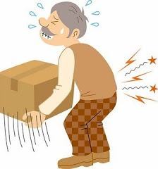
CONCEPTOS
Riesgo: Combinación de la probabilidad de que ocurra una o más exposiciones o eventos peligrosos y la severidad del daño que puede ser causada por estos.
Peligro: Fuente, situación o acto con potencial de causar daño en la salud de los trabajadores, en los equipos o en las instalaciones.
*Caja con carga pesada
*Forma incorrecta de levantar el peso
*Dolor Lumbar
*Lesiones en la columna

Slide 44
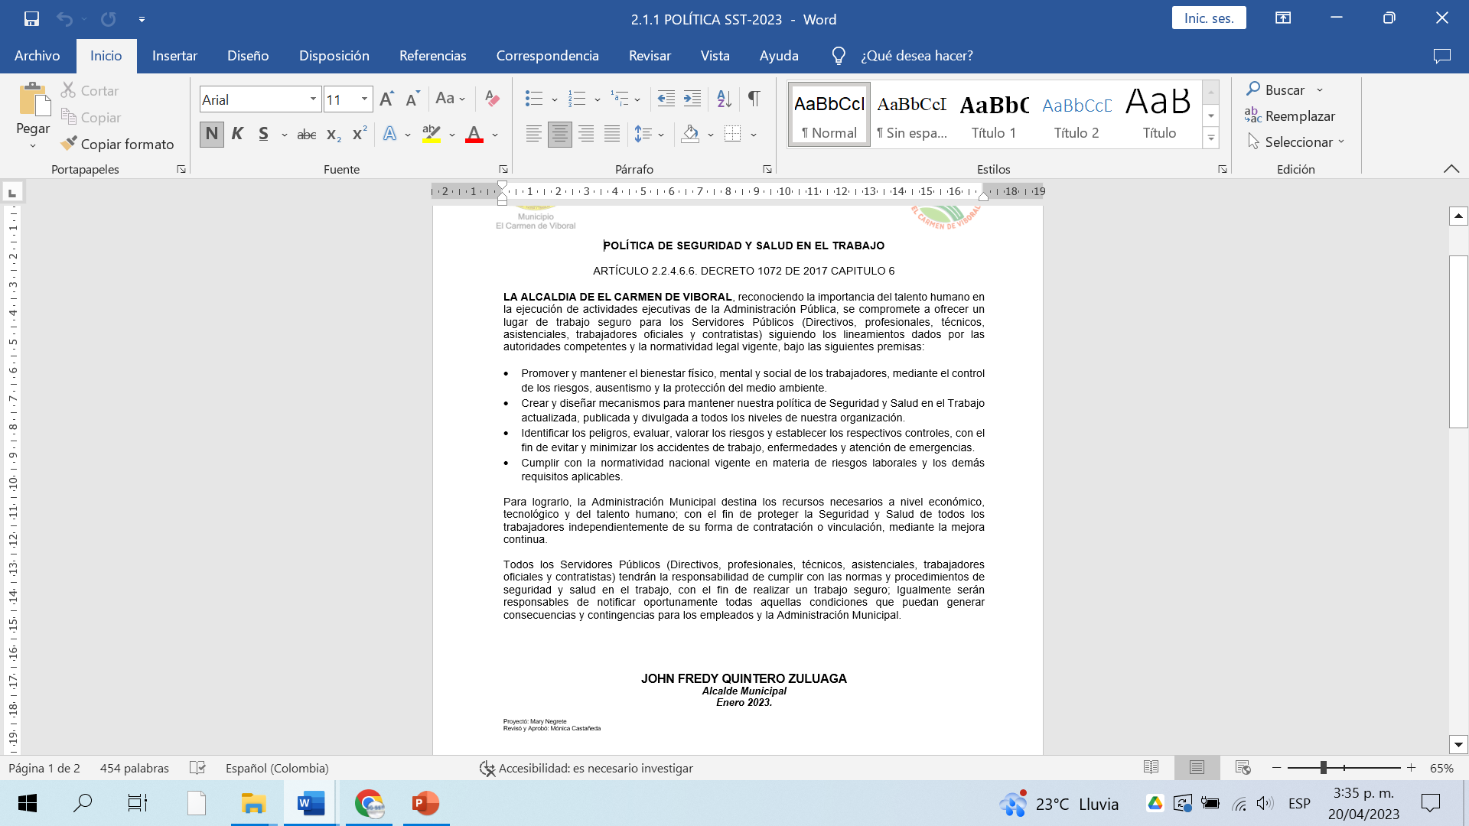
POLITICAS SEGURIDAD Y SALUD EN EL TRABAJO

Slide 45
RESPONSABILIDADES
Decreto 1072 de 2015 artículo 2.2.4.6.8
EMPLEADORES
Suministrar los recursos necesarios para el desarrollo de las actividades del SG-SST.
Asignar y comunicar responsabilidades a los trabajadores en seguridad y salud en el trabajo dentro del marco de sus funciones.
Garantizar la consulta y participación de los trabajadores en la identificación de los peligros y control de los riesgos, así como la participación a través del Comité de Seguridad y Salud en el Trabajo.
Garantizar la supervisión de la seguridad y salud en el trabajo.
Evaluar por lo menos una vez al año la gestión de la seguridad y salud en el trabajo.
Implementar los correctivos necesarios para el cumplimiento de metas y objetivos.
Garantizar la disponibilidad de personal competente para liderar y controlar el desarrollo de la seguridad y salud en el trabajo.
Garantizar un programa de inducción y entrenamiento para los trabajadores que ingresen a la empresa, independientemente de su forma de contratación y vinculación.
Garantizar un programa de capacitación acorde con las necesidades específicas detectadas en la identificación de peligros, evaluación y valoración de riesgos.

Slide 46
RESPONSABILIDADES
Decreto 1072 de 2015 artículo 2.2.4.6.10
TRABAJADORES
Conocer y tener clara la política de Seguridad y Salud en el Trabajo.
Procurar el cuidado integral de su salud.
Suministrar información clara, completa y veraz sobre su estado de salud.
Cumplir las normas de seguridad e higiene propias de la entidad.
Participar en la prevención de riesgos laborales mediante las actividades que se realicen en la entidad.
Informar las condiciones de riesgo detectadas al jefe inmediato.
Reportar inmediatamente todo accidente de trabajo o incidente.
Adecuado y permanente lavado de manos y la desinfección de puestos de trabajo, como una de las medidas más efectivas para evitar contagio de COVID-19.

Slide 47
COMITÉ PARITARIO DE SEGURIDAD Y SALUD EN EL TRABAJO -COPASST
Resolución 2013 de 1986- Decreto 1072 de 2015
SILVIA EUGENIA ÁLZATE HERNÁNDEZ
JULIAN RAMIREZ GUARIN
BEATRIZ LILIANA ARBELÁEZ RAMÍREZ
JENNY ANDREA CORREA GUITIÉRREZ
EDWAR FABER PÉREZ OQUENTO
TRINIDAD CECILIA GIRALDO CUERVO
VALENTINA OSORIO GÓMEZ
ZOHÉ VELASQUEZ GONZÁLEZ
PROMUEVE
VISITA
VIGILA
La Salud en los lugares y ambientes de trabajo.
Periódicamente los lugares de trabajo
El desarrollo de las actividades de seguridad y salud en el Trabajo
SIRVE
COLABORA
TRAMITA
Como organismo de coordinación entre empleador y los trabajadores
Con el análisis de las causas de los accidentes de trabajo
Los reclamos de los trabajadores relacionados con la Salud Ocupacional

Slide 48

COMITÉ DE CONVIVENCIA LABORAL -COCOLAB
Ley 1010 de 2006
Resolución 652 de 2012 y Resolución 1356 de 2012
1.RECIBIR
y dar trámite a las quejas presentadas referentes a acoso laboral
SANDRA PATRICIA BETANCUR SOTO
DEISY MAYELY GIRALDO SOTO
LEONARDO DE JESÚS ARSTIZABAL
CARLOS MARIO ZAPATA GARCIA
2.ADELANTAR
Reuniones para crear un espacio de diálogo entre las partes
4.VERIFICAR
Su cumplimiento.
LEIDY MARLLELY MARTINEZ GÓMEZ
MAIDA LISANA ALVAREZ CARDONA
MANUELA VILLA ARREDONDO
GLORIA ELENA MORENO GÓMEZ
3.HACER
Seguimiento a los compromisos adquiridos por las partes

Slide 49
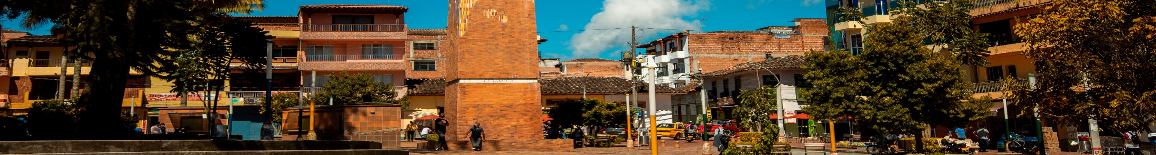
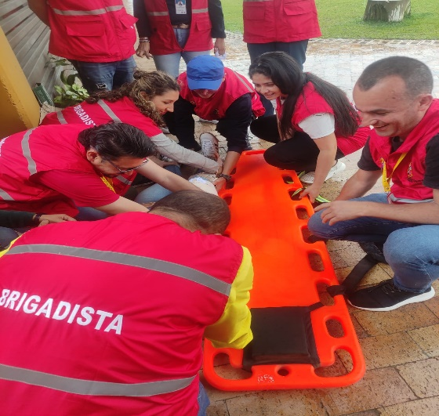
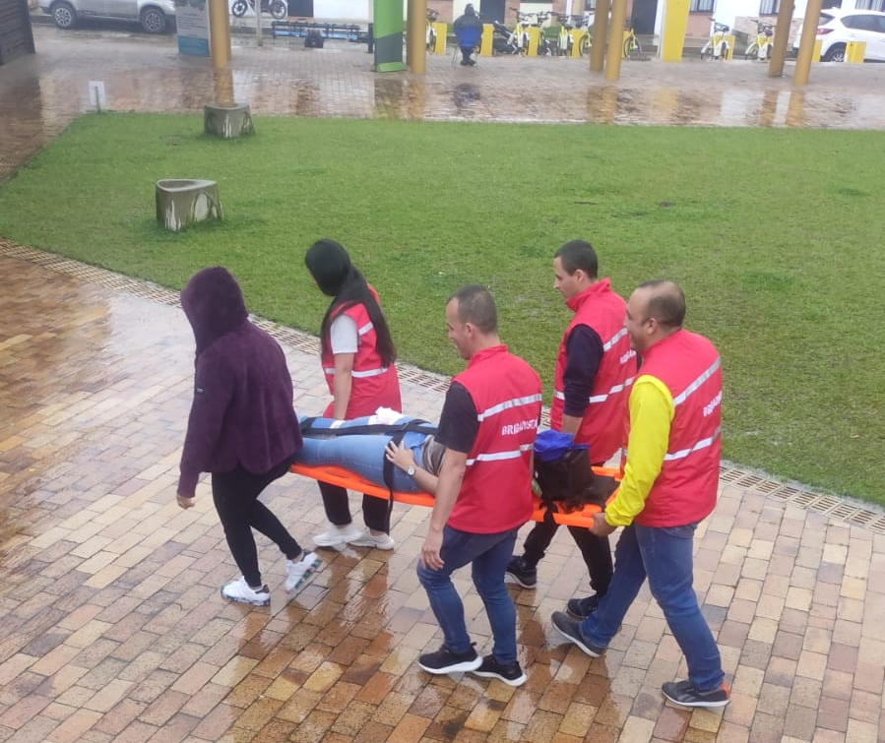
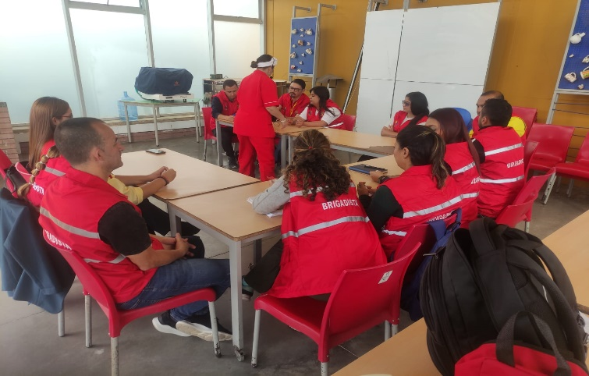
BRIGADA DE EMERGENCIAS
Decreto 1072 de 2015 art 2.2.4.6.25
Es un grupo de trabajadores organizados debidamente entrenados y capacitados
Para actuar antes, durante y después de una emergencia

Slide 50
BRIGADISTA POR DEPENDENCIA
NOMBRES Y APELLIDOS |  | CARGO / DEPENDENCIA
DESPACHO DEL ALCALDE
1 María Isabel Acevedo |  | Profesional Univ. Comunicadora sede central
SECRETARIA SERVICIOS ADMINISTRATIVOS
2.Edward Pérez Oquendo Cindy Johana Villegas Cardona |  | Operario/ S. Administrativos c. convenciones Auxiliar Administrativa
3.Vladimir Vega Betancourt |  | Conductor
4.Luis Alirio Valencia Valencia |  | Conductor
5 Wilmar Hernán Gómez Montoya |  | Prof. Univ./ Servicios administrativos-sistemas
SECRETARIA GOBIERNO
6.Francisco Javier Munera Aguirre Dora Elena Gomez Hurtado Pedro Julio Ocampo |  | Profesional Universitario -casa de justicia
SECRETARIA DE AGRICULTURA
7.Judy Marcela Osorio Quintero |  | Secretaria de agricultura y medio ambiente-técnica operativa
SECRETARIA DE DEPORTES
8.Robinson Bedoya Correa |  | Técnico administrativo. / sec. Deportes
SECRETARIA DE PLANEACIÓN
9.Andrés Julián Sossa Gómez |  | Tec. Adm/ planeación
10.Luis Fernando Osorio Vargas |  | Tec.operativo/ planeación
11.Lizette Torres Arboleda |  | Tec.Adm/ planeación
12.Yensi Patricia García Buitrago |  | Auxiliar Administrativo
SECRETARIA DE EDUCACIÓN
13.Jorge Andrés Madrid García |  | Prof. Univ. / sec. Educación sede educación
SECRETARIA DE SALUD
14.Ana María Mora |  | Prof. Univ. /S. Salud casa de inclusión
15.Bani Alejandra Granda González |  | Prof. Univ. /S. Salud centro vida
16.Yurani Castro Marulanda |  | Prof. Univ. /S. Salud-centro vida

Slide 51
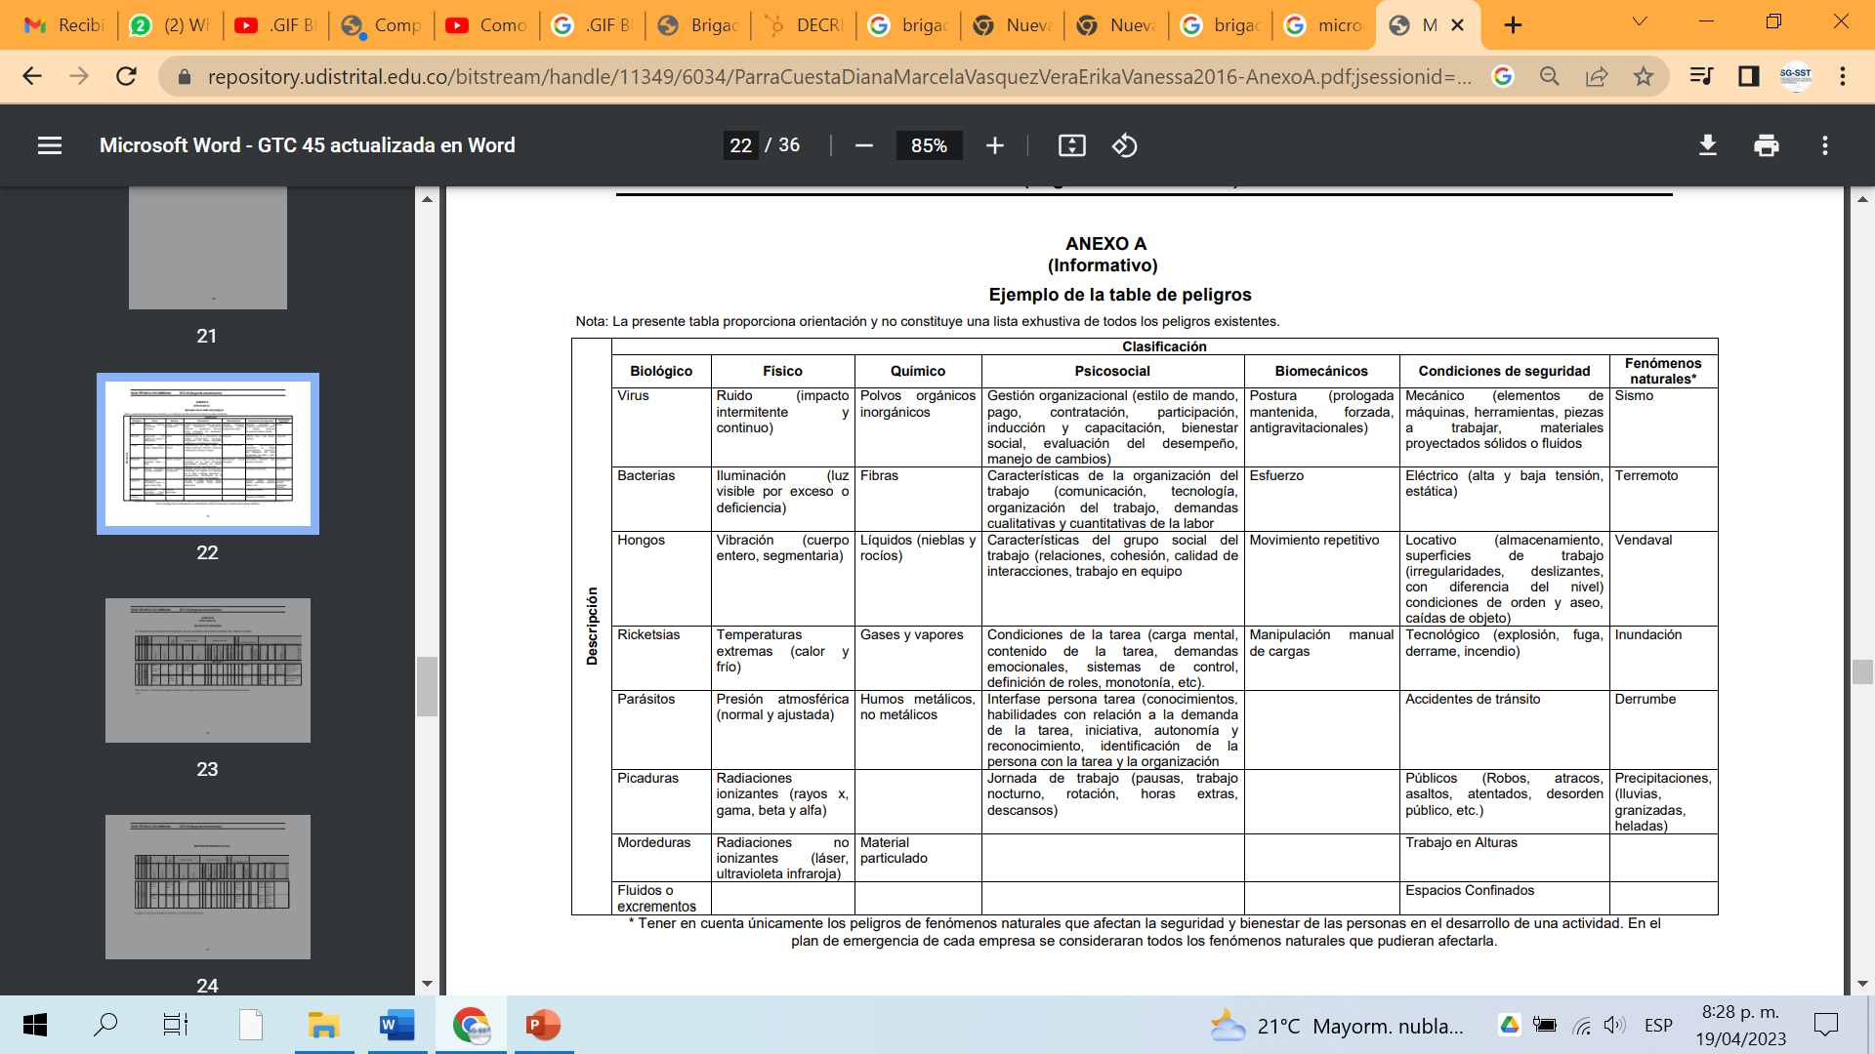
PELIGROS

Slide 52
MEDIDAS PREVENTIVAS
Notique inmediatamente cualquier accidente, acto o condición que ponga en riesgo su seguridad y la de otras personas en el formato F-RH 032 reporte de Actos, condiciones inseguras, cuasi o accidentes
Promover el Auto cuidado- te cuido, me cuidas y nos cuidamos.
Evalúe y controle los riesgos antes de ejecutar cualquier tarea; evite improvisar
Aplique las pautas de higiene postural y de manipulación de cargas.
Realice diariamente pausas activas.
Revisa de forma periódica tus hábitos de trabajo para detectar posibles actuaciones que puedan generar riesgos
Mientras se desplaza evite hablar por celular, leer o chatear. Mire siempre dónde pisa y mantenga una mano libre para apoyarse si fuese necesario
Utiliza las herramientas y equipos de trabajo adecuados
Usa equipos de protección individual si tu trabajo los requiere
Mantenga su zona de trabajo limpia y organizada.
Participa en las actividades de capacitación y entrenamiento programados
Acude a los comités de acuerdo a la necesidad
Vigila tu salud mental y acude a la Unidad de R.H, si requieres una cita por psicología.
Participa con tu aportes en las buenas prácticas preventivas
Utiliza los canales que promuevan una comunicación preventiva fluida y activa con todo tu equipo de trabajo
En casos de emergencia siga los procedimientos de seguridad y repórtela a los brigadistas
Ninguna labor puede efectuarse bajo los efectos del alcohol o de las drogas.

Slide 53
INCAPACIDADES POR AT-EL
Tipos de incapacidades
Las Administradoras de Riesgos Laborales ARL, son entidades aseguradoras de vida que desarrollan sus actividades con los seguros laborales; es decir, son aseguradoras que cubren riesgos de tipo laboral
Incapacidades por Accidente o enfermedad Laboral se refiere a: Aquella que se produce como consecuencia directa de las labores realizadas por el trabajador. Este tipo de incapacidades pueden darse por un accidente ocurrido o enfermedad adquirida en los sitios de trabajo
Tabla de clases de riesgo y cotización
Clase I: 0.522 % MÍNIMO
Clase II: 1.044 % BAJO
Clase III: 2.436 %MEDIO
Clase IV: 4.350 % ALTO
Clase V: 6.960 % MÁXIMO
100% del salario base de cotización desde el día siguiente al que ocurrió el accidente de trabajo

Slide 54
INCAPACIDADES POR ENFERMEDAD COMÚN- E.P.S
Tipos de incapacidades
Incapacidades por Enfermedad de origen común o general se refiere a:
Es el estado de inhabilidad física o mental que le impide a una persona desarrollar su capacidad laboral por un tiempo determinado, originado por una enfermedad general o accidente común y que no ha sido calificada como enfermedad de origen laboral o accidente de trabajo.
Los dos primeros días al 100% lo cubre la Administración Municipal
Monto que cubre la EPS por incapacidad
Desde el día 3 hasta el 90, las 2/3 partes del ingreso base de cotización.
Desde el día 91 en adelante el 50% del ingreso base de cotización hasta la 180 días.
Luego de los 180 días continuos lo asume el fondo de pensiones.

Slide 55
REINTEGRO AL PUESTO DE TRABAJO POST INCAPACIDAD
Cuando un trabajador ha sufrido un accidente de trabajo o ha padecido una enfermedad Laboral
Al terminar el trabajador su periodo de incapacidad, y regresar a su trabajo, se ve en la necesidad de modificar la manera de realizar su labor, para lo cual la ARL emitirá las restricciones al empleador, o de no volverlo a realizar siendo inminente una reubicación laboral temporal o definitiva.
Reintegro laboral sin modificaciones: El trabajador se reintegra al mismo puesto de trabajo previa verificación de que las condiciones del trabajo no representen riesgo para él.
Reintegro laboral con modificaciones: El trabajador se reintegra al mismo puesto de trabajo pero se deben hacer recomendaciones como limites de tiempos, de cargas, asignación de turnos entre otros.
Reubicación laboral definitiva: Las capacidades del trabajador no corresponden a la complejidad del cargo y debe ser reubicado de manera definitiva en otro.

Slide 56
BUENAS PRACTICAS LABORALES
Libertad de Asociación y Negociación Colectiva: La administración municipal respeta el derecho a la libertad de asociación y negociación colectiva, respetando las normas vigentes y modificaciones futuras respecto a este tema.
• No discriminación: La administración buscará generar estrategias continuas de prevención de
discriminación de cualquier tipo al interior de la entidad.
• Ambientes de trabajo libres de trabajo forzoso, acoso laboral y acoso sexual: la administración
municipal propenderá continuamente por generar estrategias de prevención de acoso laboral y de
cualquier otro tipo al interior de la entidad.

Slide 57
PLANEACIÓN INSTITUCIONAL

Slide 58
PLANEACIÓN DEL DESARROLLO TERRITORIAL Y PLANEACIÓN INSTITUCIONAL
Planeación del Desarrollo Territorial
Enfoque Espacial:
Planeación Institucional
Enfoque Integral:
Se centra en el uso del suelo, la distribución de actividades y la organización física del espacio dentro del municipio.
Incluye la zonificación, infraestructura, redes de transporte, y servicios públicos.
Objetivos:
Optimizar el uso del suelo y los recursos naturales.
Promover un desarrollo urbano equilibrado y sostenible.
Mejorar la calidad de vida de los habitantes a través de un entorno bien planificado.
Se orienta hacia la visión a largo plazo del desarrollo del municipio.
Involucra la definición de metas, estrategias y acciones para alcanzar los objetivos municipales.
Objetivos:
Guiar el desarrollo socioeconómico.
Mejorar la eficiencia y efectividad de la administración pública.
Fomentar la participación ciudadana y la colaboración entre sectores.

Slide 59
OFICINA DE PLANEACIÓN INSTITUCIONAL
1. Planeación Institucional
2. Banco de Proyectos
6. Rendición de cuentas
3. Sistemas de Información
5. Sistema de Gestión de la Calidad y MIPG
4. Políticas Públicas

Slide 60
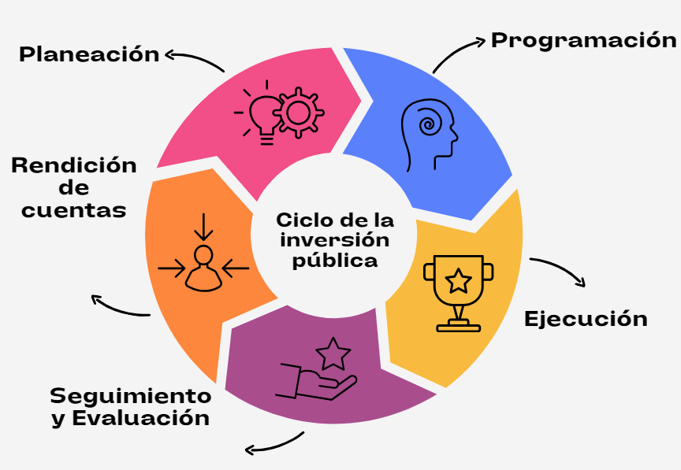
1. PLANEACIÓN INSTITUCIONAL

Slide 61
1. PLANEACIÓN INSTITUCIONAL
Plan Indicativo
Plan de Desarrollo Territorial
Planes de Acción
Plan Operativo Anual de Inversiones

Slide 62

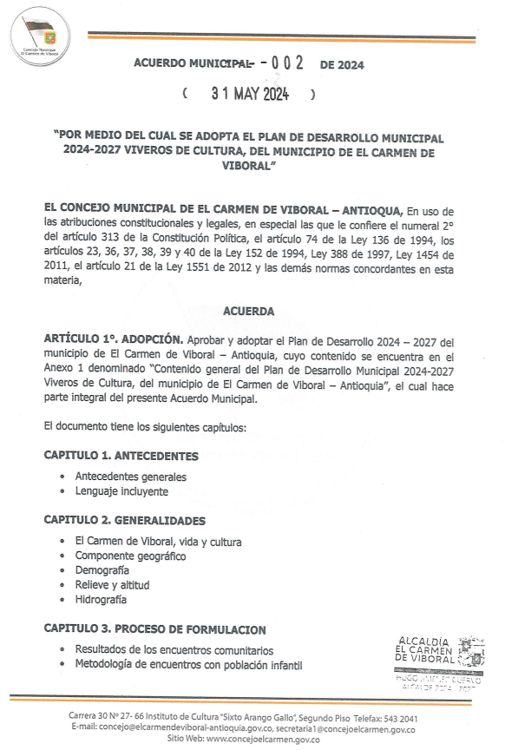
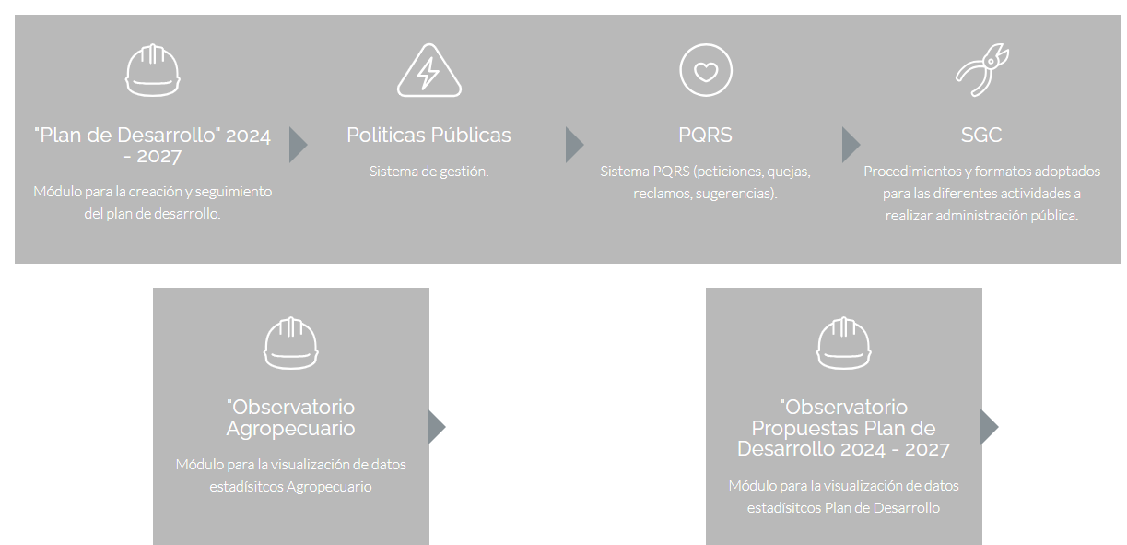
PLAN DE DESARROLLO

Slide 63
PLAN INDICATIVO
40 Indicadores de resultados
181 Indicadores de productos

Slide 64
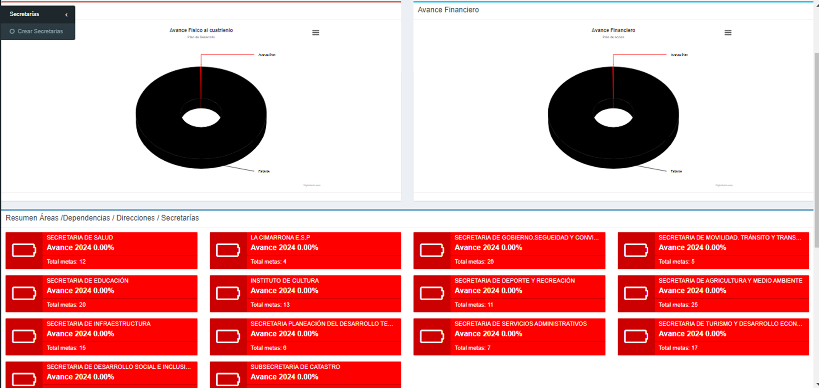
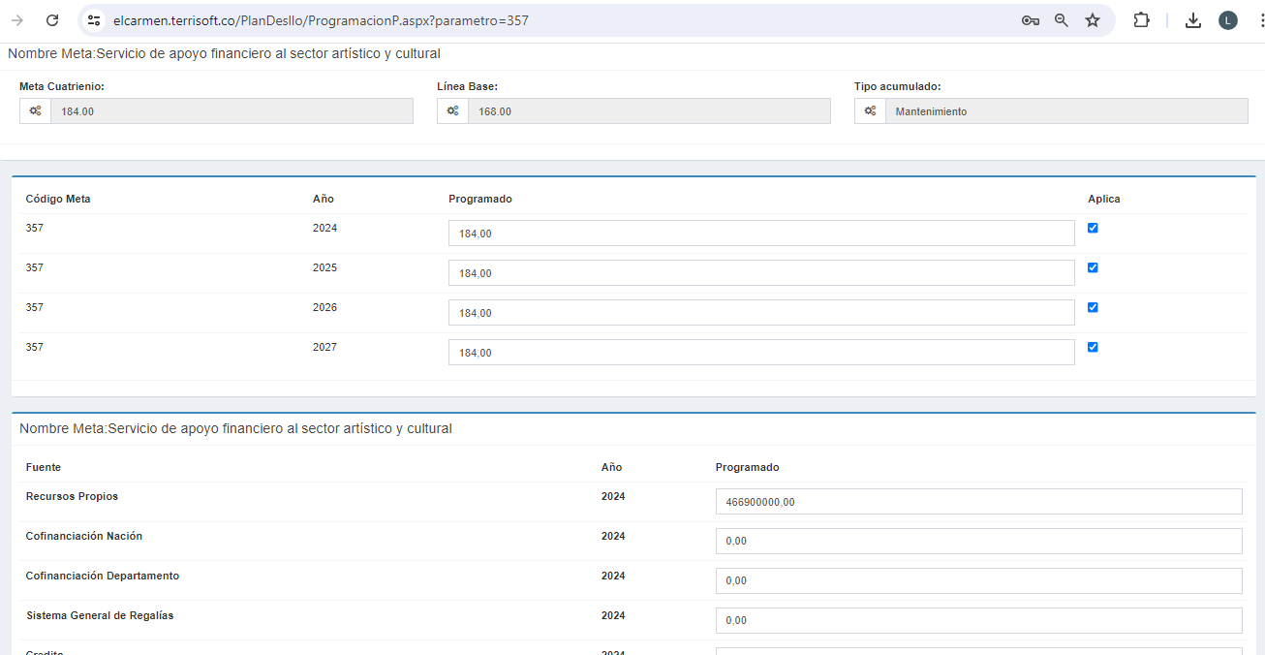
PLAN INDICATIVO

Slide 65
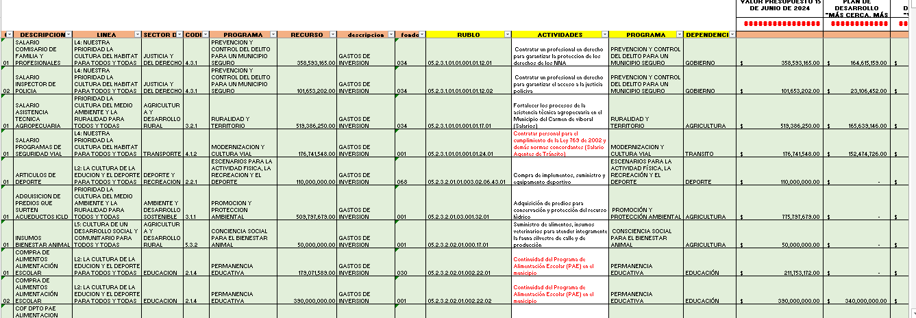
PLAN OPERATIVO ANUAL DE INVERSIONES

Slide 66
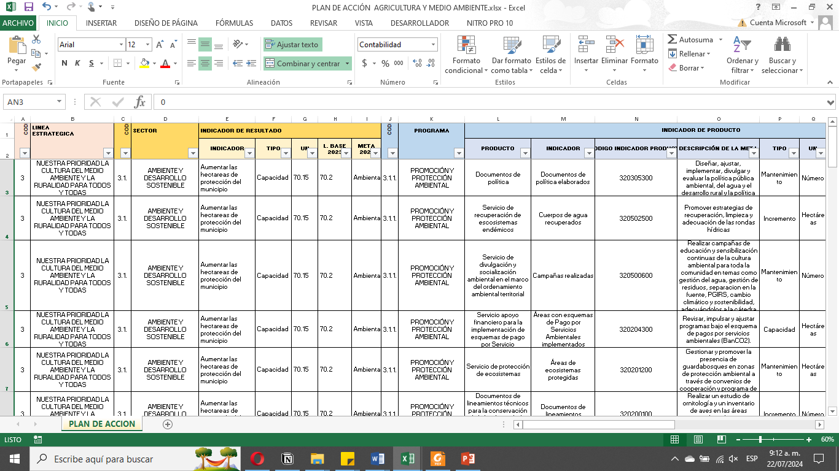
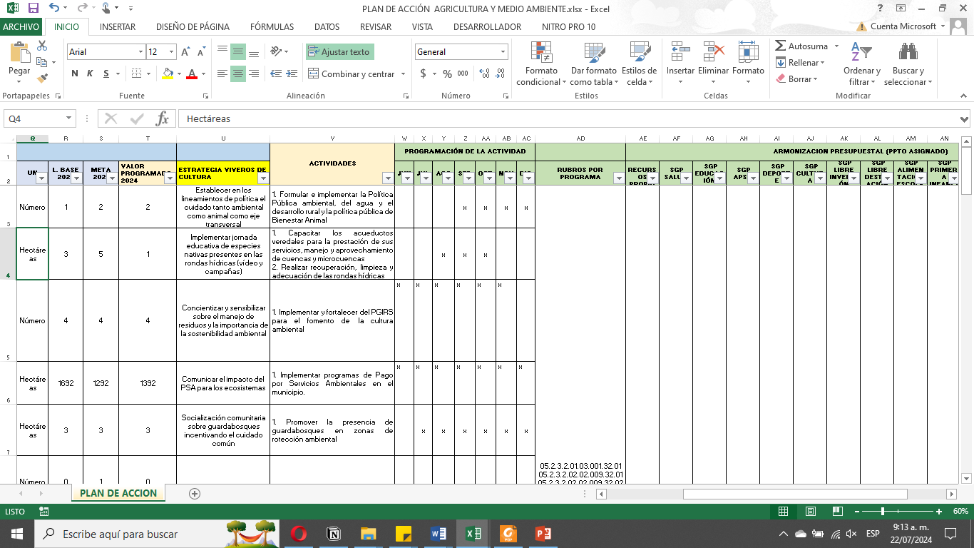
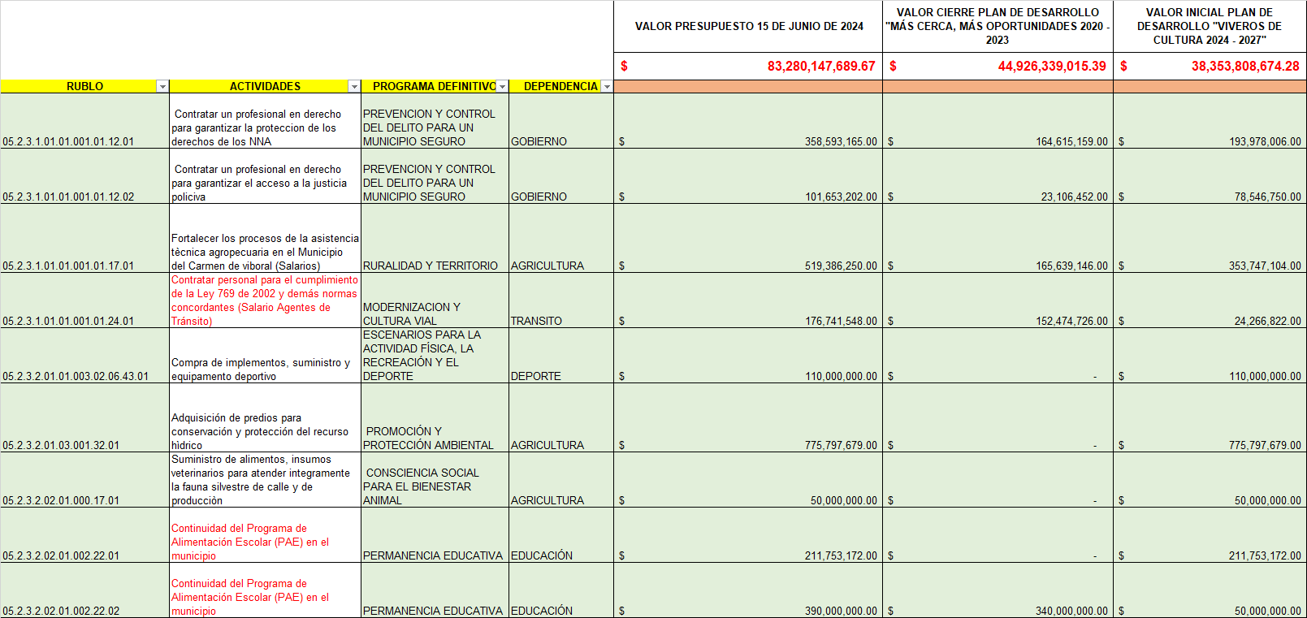
PLANES DE ACCIÓN. Aprobación 5 julio 2024

Slide 67
2. BANCO DE PROYECTOS
Alineación con Planes Territoriales
Inteligencia de Proyectos
Documentación y Seguimiento

Slide 68
INTELIGENCIA DE PROYECTOS
ONU- Negocios verdes. Reto de Innovación en Proyectos Verdes
Digitalización Municipal - Smartcities
SGR Ambiente
ProUSAR
Entornos Resistentes, Inclusivos y Sostenibles
Gestionar una sede para la casa de las mujeres
Proceso de formación a Gestores turísticos en el CAICA del Rio el Melcocho
Infraestructura Turística
Productores de Cacao en los Cañones
Conectividad escuelas
Comunidades de conectividad
Convocatoria a Becas Fraternidad Medellín
Convocatoria Becas Mintic-EAFIT
Búsqueda de postulantes a diferentes convocatorias de manera permanente

Slide 69
ALINEACIÓN CON PRESUPUESTO Y PLANES TERRITORIALES

Slide 70
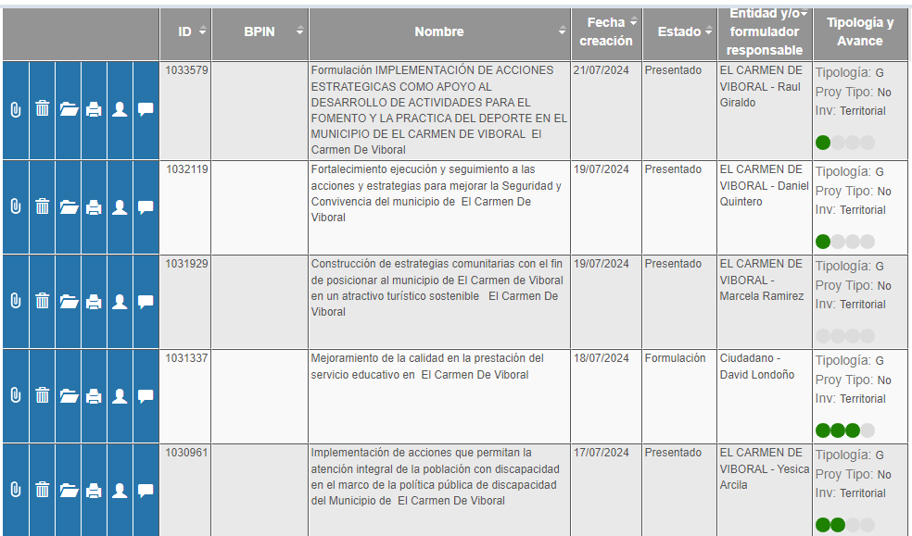
DOCUMENTACIÓN Y SEGUIMIENTO
DOCUMENTACIÓN:
Mga
PIIB
SUIFP
Gesproy
SEGUIMIENTO:
Gesproy
SPI
SUIFP

Slide 71
3. SISTEMAS DE INFORMACIÓN
Rendición de Informes
Observatorios
Política Pública de TICS
Apoyo a Áreas (Saimyr)
Información Pública (Terrisoft)
Plataformas de Información Nacionales

Slide 72
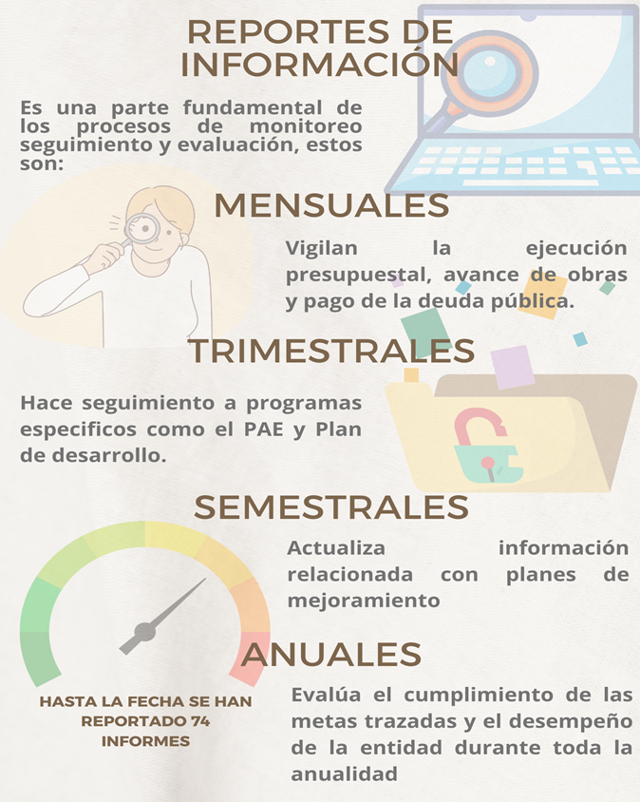
RENDICIÓN DE INFORMES

Slide 73
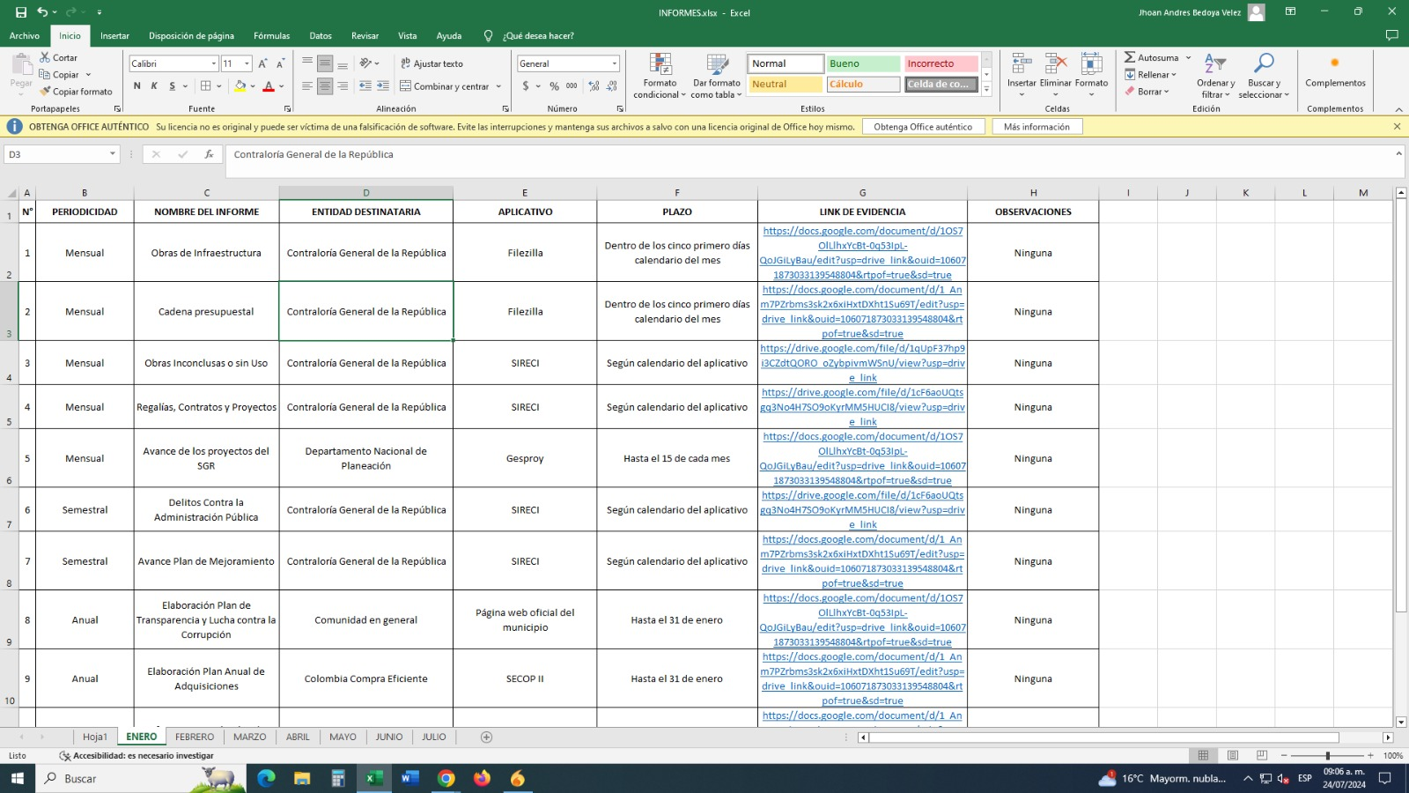
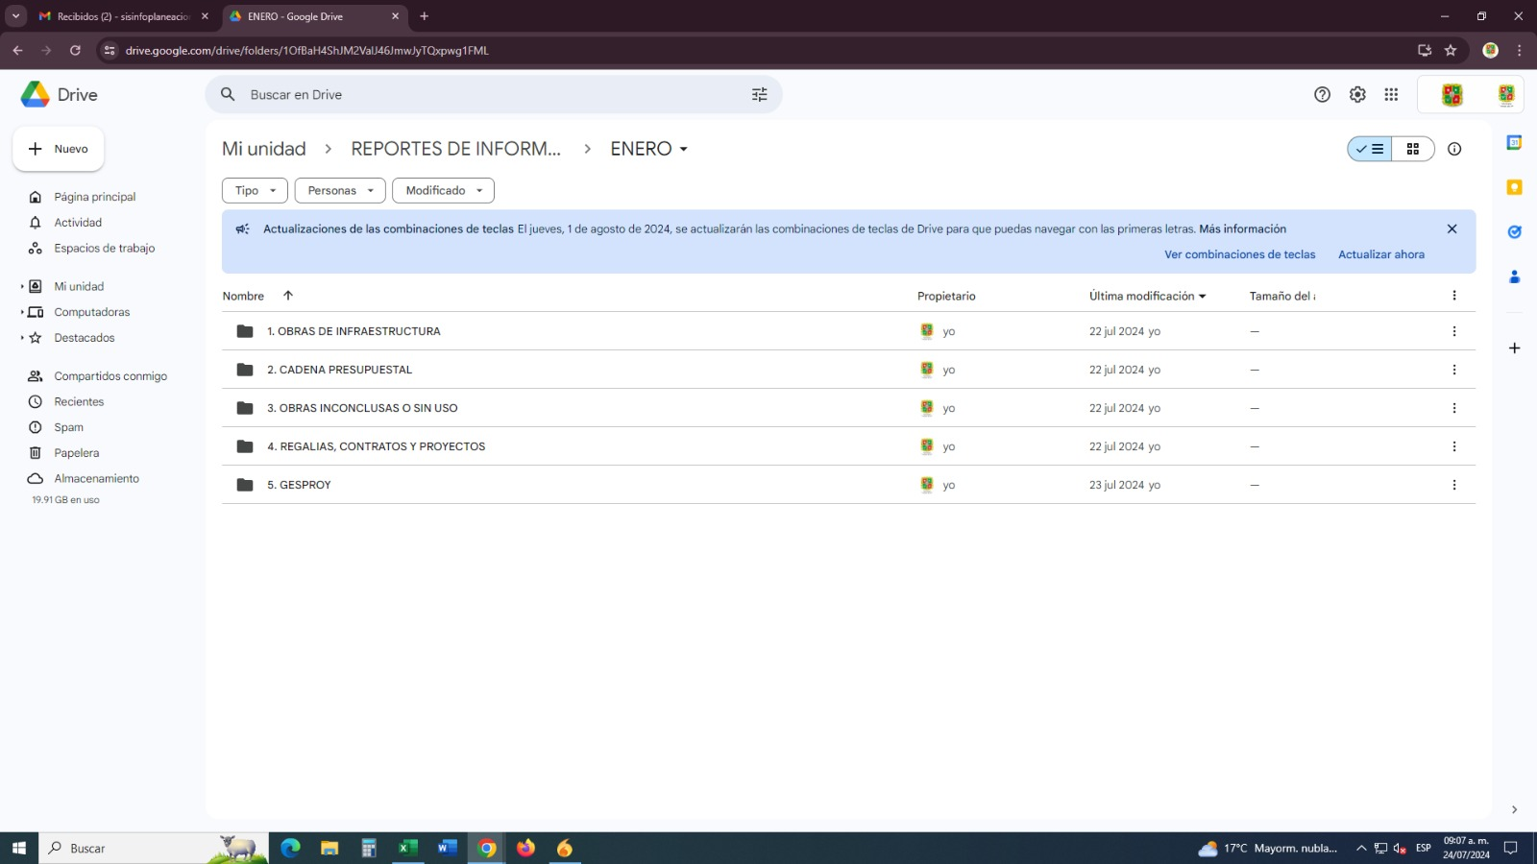
RENDICIÓN DE INFORMES
Indicador: Oportunidad en la presentación de Informes:
Número de informes presentados en el tiempo indicado/Numero de informes a presentar según la periodicidad= 100% a Junio de 2024

Slide 74
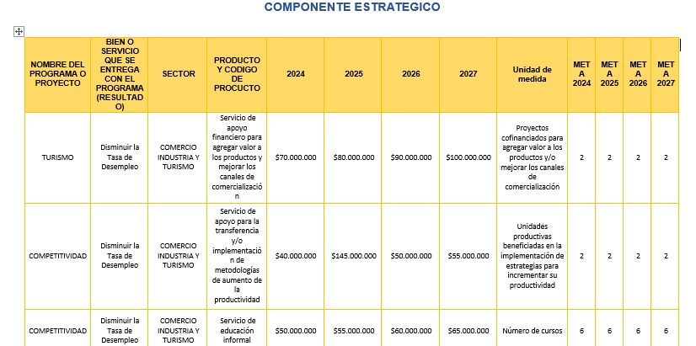
ELABORACIÓN DEL MARCO DE LUCHA CONTRA LA POBREZA EXTREMA

Slide 75
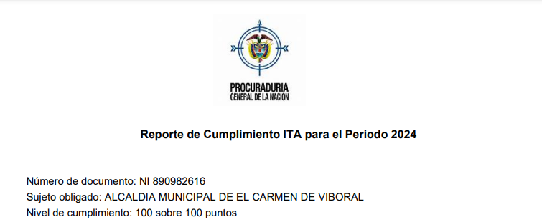
Índice de Cumplimiento (ITA) 2024
Ley 1712 de 2014

Slide 76
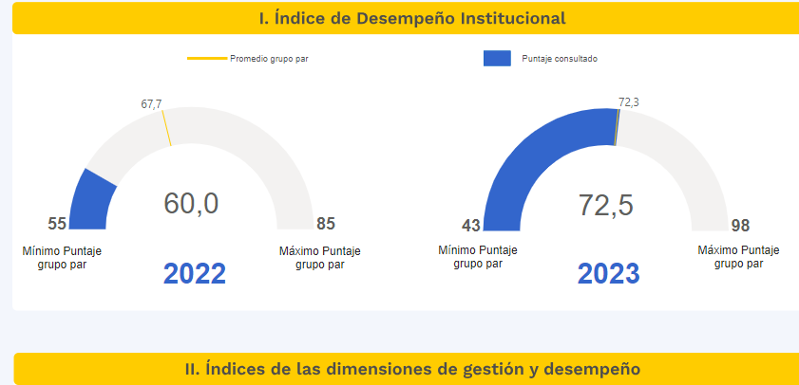
Índice de desempeño Institucional (Herramienta Furag aplicada en 2024 con mejoras incorporadas)

Slide 77
TERRISOFT
OBSERVATORIOS
PLAN DE DESARROLLO Y DE ACCIÓN
PQRS
SISTEMA DE GESTIÓN DE LA CALIDAD
GEOPORTAL

Slide 78
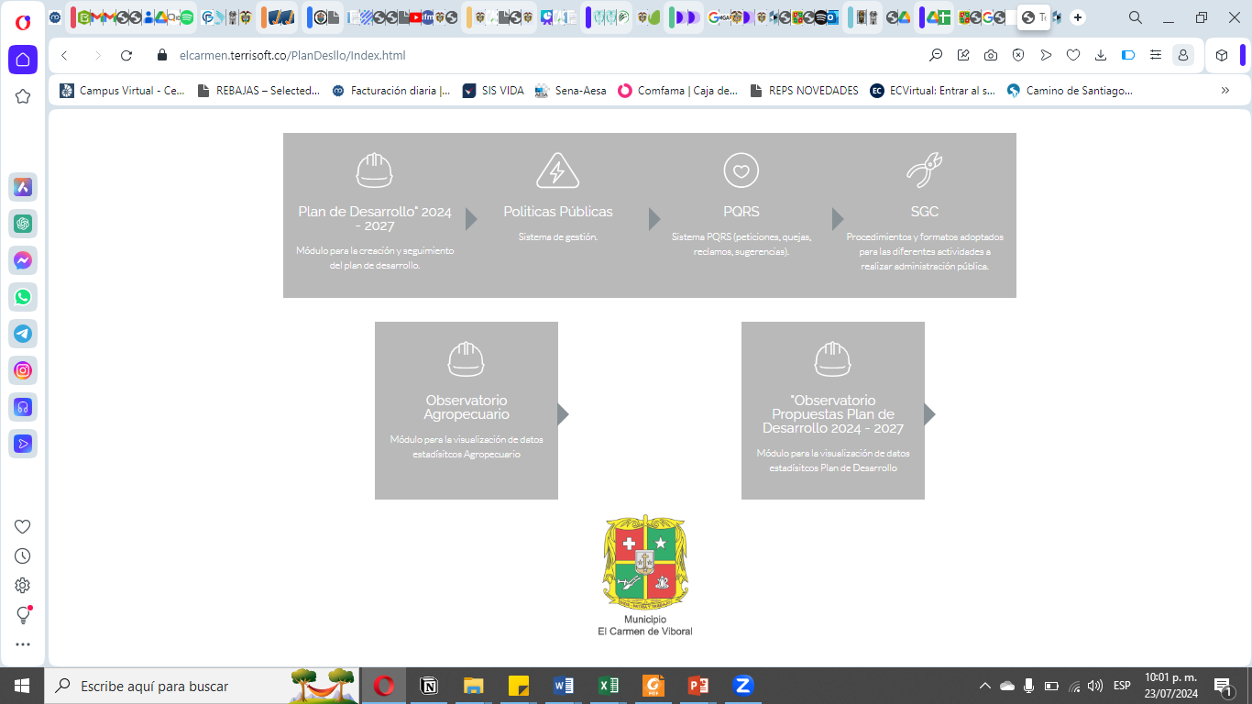
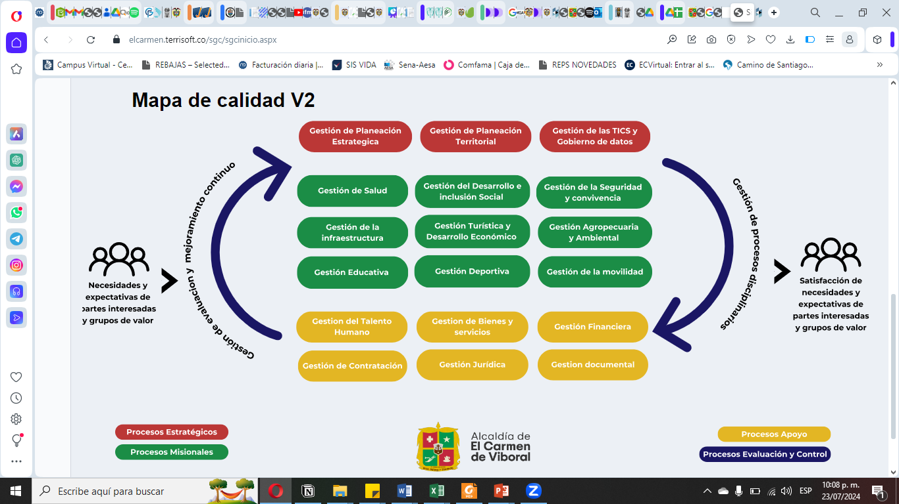
TERRISOFT

Slide 79
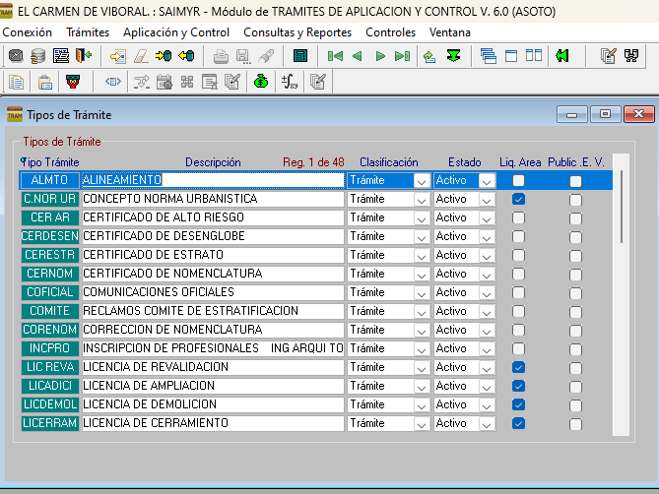
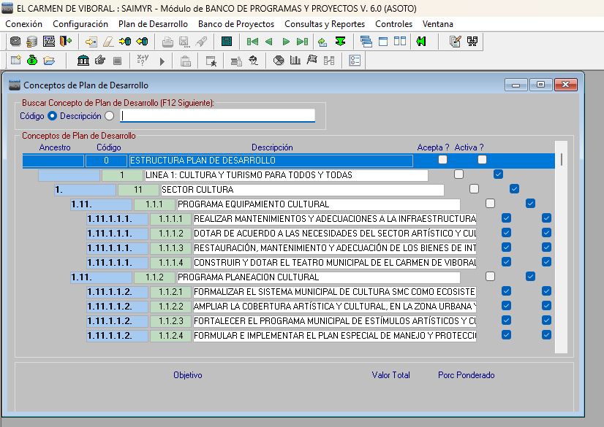
SAIMYR

Slide 80
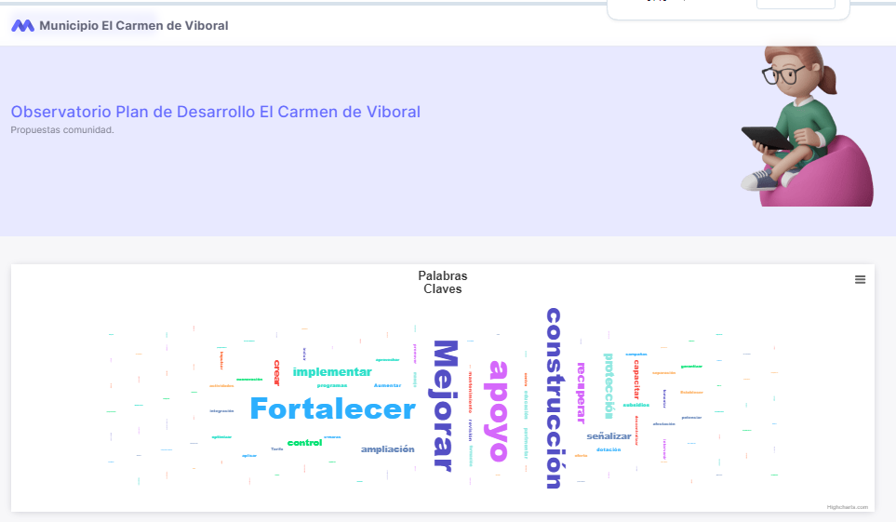

OBSERVATORIOS
Agricultura
Geoportal
Políticas Públicas
Observaciones PDM

Slide 81
4. POLÍTICAS PÚBLICAS
Actuales
19
En implementación
13
En actualización 2024 En reparcheo 2024
6 1
En construcción 2024
2

Slide 82
LISTADO DE POLÍTICAS PÚBLICAS

Slide 83
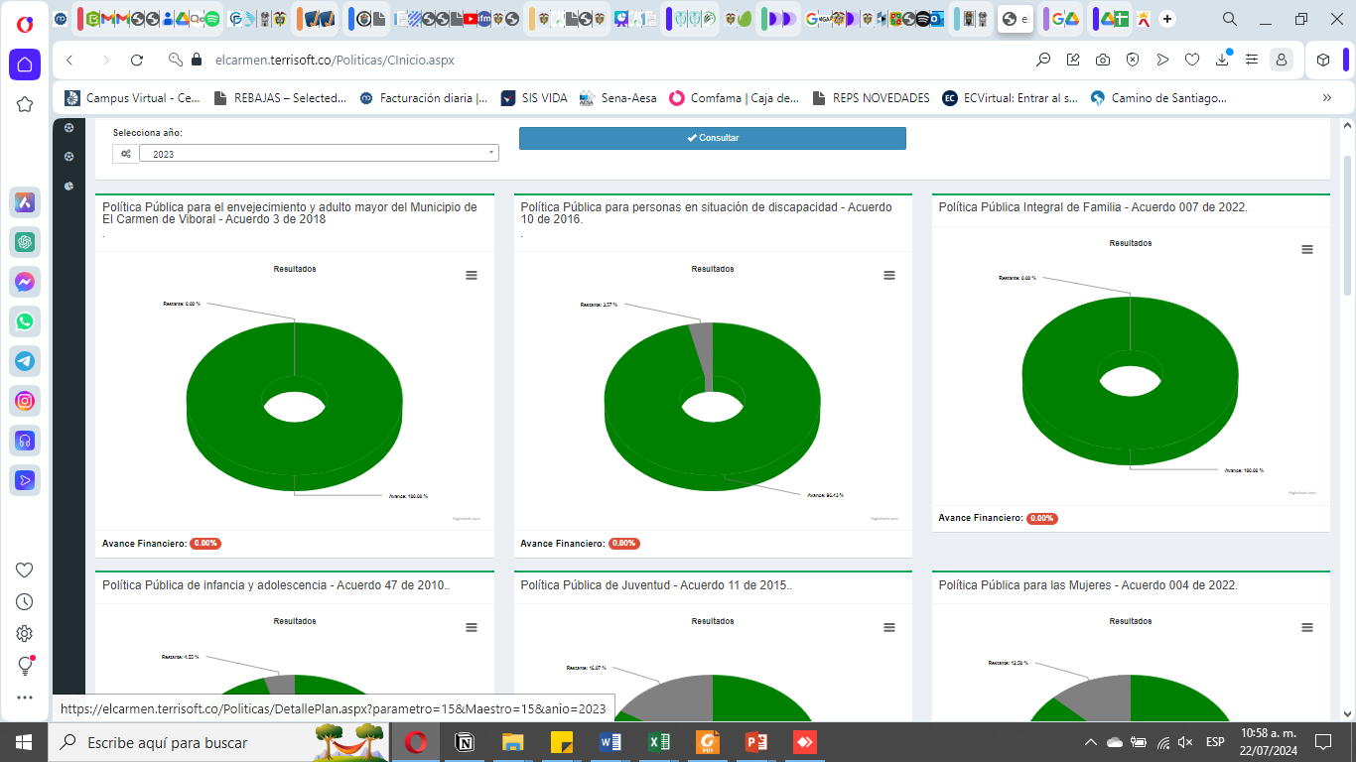
EVALUACIÓN DE POLÍTICAS PÚBLICAS - MAYO 2024

Slide 84
5. SISTEMA DE GESTIÓN DE LA CALIDAD- MIPG
Capacitación MIPG
Rediseño SGC 2.0
Alineación
SGC-MIPG
Certificación
Visita marzo 2024
Comunicación y capacitación interna
Certificación ISO

Slide 85
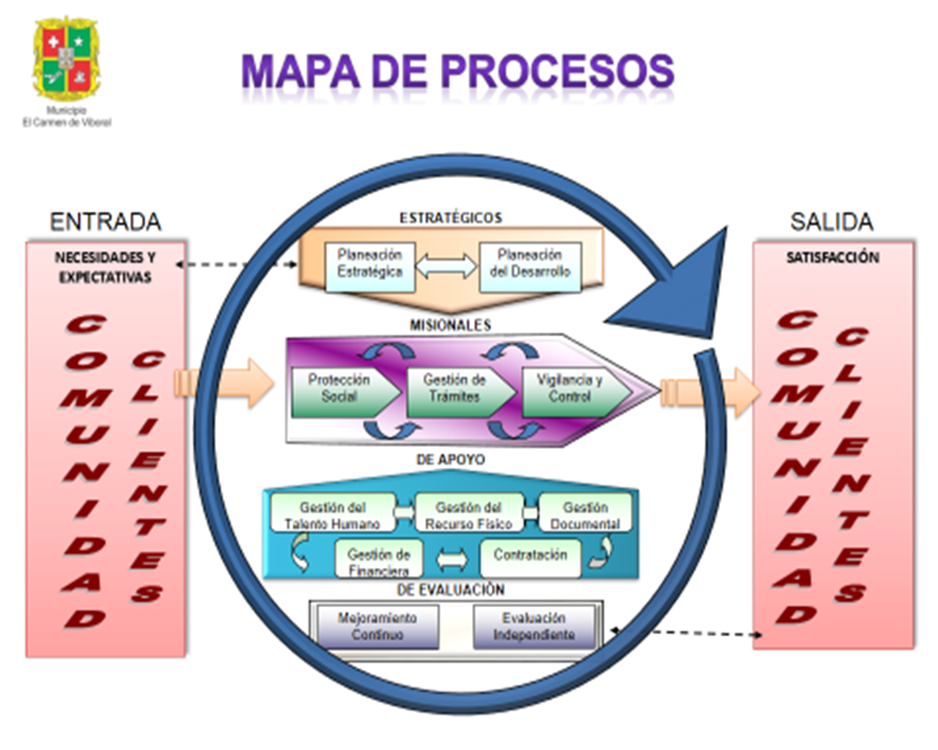
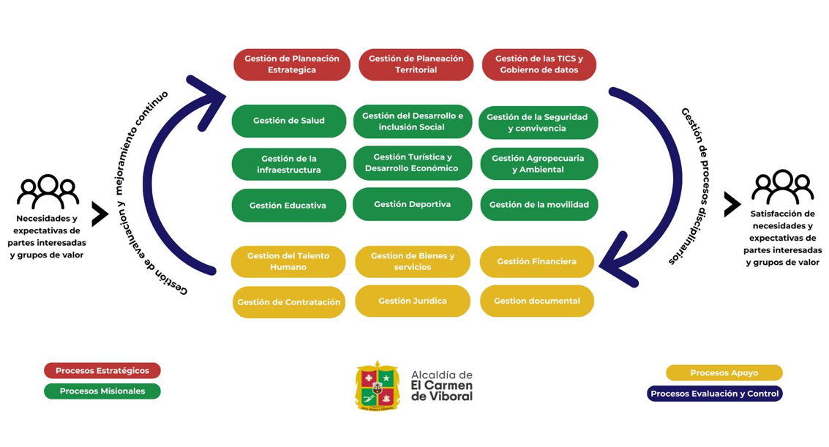
SISTEMA DE GESTIÓN DE LA CALIDAD- MIPG 2.0

Slide 86
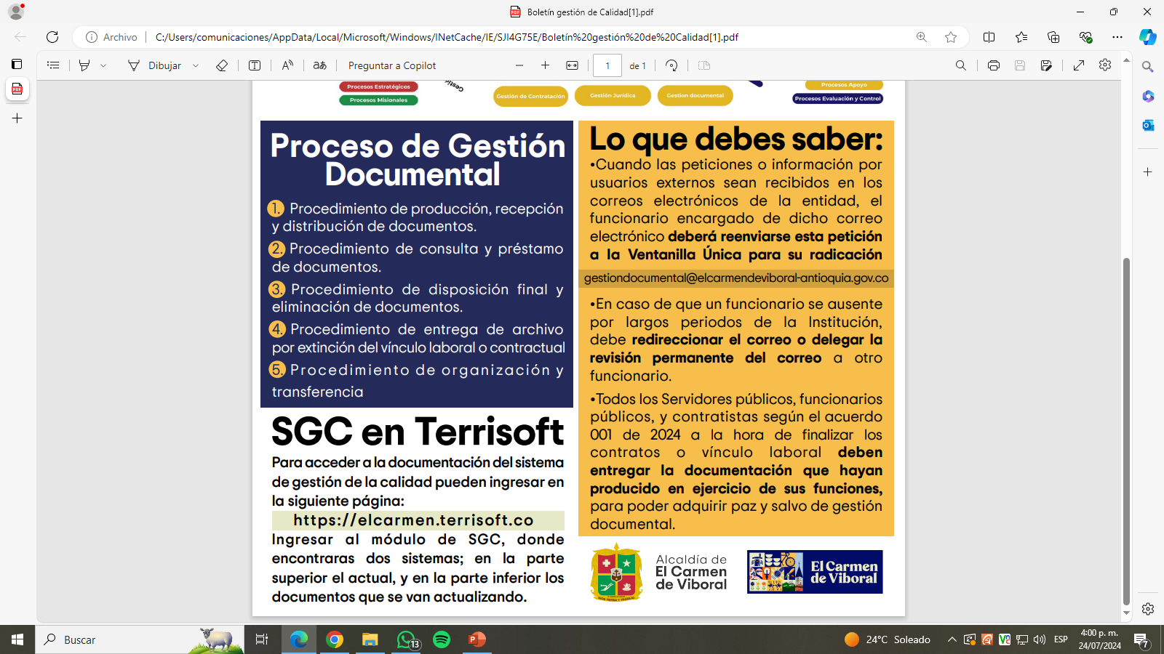
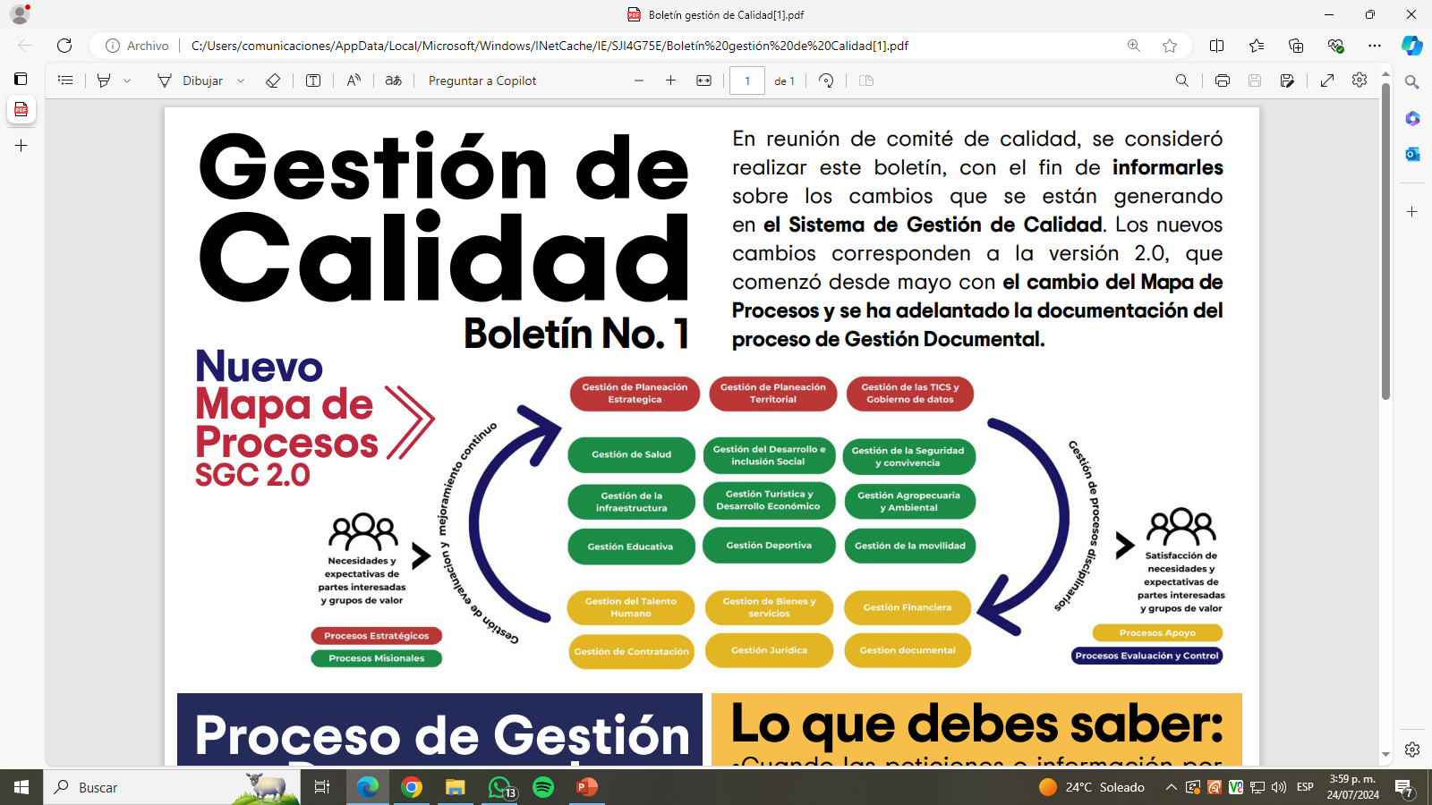
SISTEMA DE GESTIÓN DE LA CALIDAD- MIPG 2.0

Slide 87
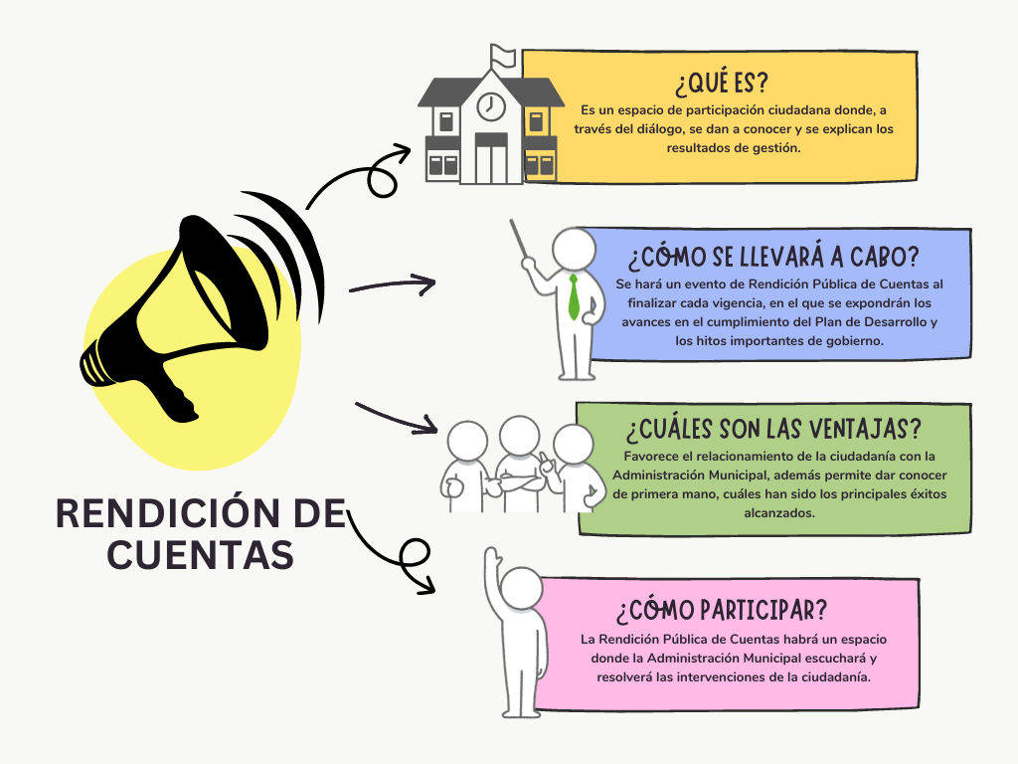
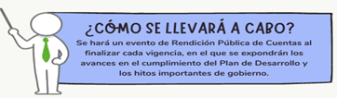
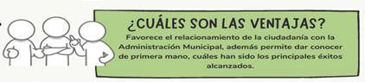
6. RENDICIÓN DE CUENTAS

Slide 88
CONTROL INTERNO
OBJETIVO
Verificación y evaluación de que todas las actividades, operaciones y actuaciones se realicen de acuerdo con las normas constitucionales y las metas u objetivos previstos.

Slide 89
CONTROL INTERNO
NORMATIVIDAD QUE REGULA EL CONTROL INTERNO EN COLOMBIA
- Constitución Política de 1991- Artículos 209 y 269 Todas las entidades públicas en sus diferentes órdenes y niveles deben contar con métodos y procedimientos de control interno.
- Ley 87 de 1993- Establece directrices para el ejercicio del Control Interno.
- Ley 1474 de 2011 Por la cual se dictan normas orientadas a fortalecer los mecanismos de prevención, investigación y sanción de actos de corrupción y la efectividad del control de la gestión pública. (Art. 8 Designación y Art. 9 Informes)
- Decreto 1083 de 2015, Título 21 – Decreto Único Reglamentario del Sector de Función Pública – Control Interno – MECI.
- Decreto 648 de 2017 – Modifica el Decreto 1083 de 2015 en Control Interno. (Modifica Capitulo 3)

Slide 90
CONTROL INTERNO
COMPONENTES DEL CONTROL INTERNO
Ambiente de control
Gestión de Riesgos institucionales
Actividades de Control
Información y Comunicación
Actividades de Monitoreo

Slide 91
CONTROL INTERNO
Roles de Control Interno - Decreto 648 de 2017
Liderazgo estratégico
Enfoque hacia la prevención
Relación entes externos
Evaluación del riesgo
Evaluación y seguimiento

Slide 92
DANIEL FELIPE QUINTERO BETANCUR OFICINA DE CONTROL INTERNO DISCIPLINARIO. Ley 1952 de 2019 Código General Disciplinario EL CARMEN DE VIBORAL 2024-2027

Slide 93
Propósito.
La Oficina de Control Interno Disciplinario tiene como propósito principal.
Ejercer la función de autoridad disciplinaria sobre los servidores públicos del municipio en lo relacionado a la fase de Instrucción.
Por su parte, la Oficina Jurídica tiene a su cargo adelantar la fase de juzgamiento en dichos procesos en cumplimiento de la Ley 1952 de 2019 modificada la Ley 2094 de 2021 en concordancia con el Decreto 076 de 2023 manual de funciones de la entidad.

Slide 94
Origen. La actuación Disciplinaria se origina con la recepción de información proveniente de un servidor público, por queja formulada por cualquier persona, por anónimos o por otro medio que amerite credibilidad. La mismas puede ser por Acción (extralimitación en sus funciones) y Omisión (dejar de hacer). Las faltas disciplinarias se realizan por acción u omisión en el cumplimiento de los deberes propios del cargo o función, o con ocasión de ellos, o por extralimitación de sus funciones. Cuando se tiene el deber jurídico de impedir un resultado, no evitarlo, pudiendo hacerlo, equivale a producirlo.

Slide 95
Gestión.
En tal sentido, la gestión de esta oficina se enmarca en adelantar los procesos disciplinarios garantizando el cumplimiento de los principios relacionados con la naturaleza del proceso.
Desarrollando acciones preventivas que permitan garantizar el cumplimiento de los deberes y obligaciones de los empleados de la administración Municipal, minimizando el riesgo jurídico.
Asegurando el principio de autonomía e independencia y el principio de la segunda instancia.

Slide 96
PRINCIPIOS.
Debido proceso.
Investigación integral.
Presunción de inocencia.
Reserva de la actuación disciplinaria.
Desde esta oficina se busca efectuar todos los procesos, procedimientos, audiencias y práctica de pruebas respetando los principios antes indicados conforme con la normatividad vigente.

Slide 97
FUNCIONES PRINCIPALES DE CONTROL DISCIPLINARIO
Desarrollar acciones preventivas que permitan garantizar el cumplimiento de los deberes y obligaciones de los empleados de la administración Municipal.
Adelantar en primera instancia los procesos disciplinarios contra los servidores públicos de la Administración Municipal, asegurando su autonomía e independencia y el principio de la segunda instancia.
Ejercer vigilancia disciplinaria de la conducta oficial de los servidores de la Administración Municipal.
Poner en conocimiento de los organismos de vigilancia y control, la comisión de hechos presuntamente irregulares que surjan del proceso disciplinario.
Denunciar los delitos, contravenciones y faltas disciplinarias de los cuales tuviere conocimiento.

Slide 98
CLASIFICACIÓN FALTAS DISCIPLINARIAS
Ley 1952 de 2019
Articulo 46. Clasificación Faltas Disciplinarias
1. Gravisimas
2. Graves
3. Leves
Articulo 47. Criterios para determinar la gravedad o levedad de la falta disciplinaria
Forma de Culpabilidad
Naturaleza de esencia del servicio
Grado de perturbación del servicio

Slide 99
4. Jerarquía y mando que tenga el investigado
5. Trascendencia social de la falta
6. Circunstancia y forma como se comete la falta
7. Motivos determinantes del comportamiento
8. Con intervención de mas servidores o particulares
9. Realización típica de una falta cometida con culpa grave, será calificada como falta grave

Slide 100
FALTAS GRAVISIMAS
Art. 52. Faltas relacionadas con la infracción al DIH y DDHH
Art. 53. Faltas relacionadas con la libertad y otros derechos fundamentales
Art. 54. Faltas relacionadas con la Contratación Pública.
Art. 55. Faltas relacionadas con el servicio o la función pública
Art. 56. Faltas relacionadas con el régimen de incompatibilidades, inhabilidades, impedimentos y conflictos de intereses
Art. 57. Faltas relacionadas con la Hacienda Pública
Art. 58. Falta relacionada con la acción de repetición
Art. 59. Faltas relacionadas con la salud pública
Art. 60. Faltas relacionadas con la intervención en política

Slide 101
Art. 61. Faltas relacionadas con el servicio, la función y el trámite de asuntos oficiales
Art. 62. Faltas relacionadas con la moralidad pública
Art. 63. Faltas atribuibles a los funcionarios judiciales y empleados judiciales
Art. 64. Faltas relacionadas con el régimen penitenciario y carcelario
Art. 65. Faltas que coinciden con descripciones típicas de la ley penal
Art. 66. Causales de mala conducta
FALTAS GRAVES Y LEVES
Articulo 67. Faltas graves y leves. Constituye falta disciplinaria grave o leve, el incumplimiento de los deberes, el abuso de los derechos, la extralimitación de las funciones, o la incursión en prohibiciones, salvo que la conducta esté prevista como falta gravísima.
La gravedad o levedad de la falta se establecerá de conformidad con los criterios señalados en el artículo 47 de este código.

Slide 102
Articulo 49 Definición de las sanciones.
1. La destitución e inhabilidad general implica:
a) La terminación de la relación del servidor público o del particular con la administración, sin que importe que sea de libre nombramiento y remoción, de carrera o elección; o
b) La desvinculación del cargo, en los casos previstos en la Constitución Política y la ley; o
c) La terminación del contrato de trabajo; y
d) En todos los casos anteriores, la imposibilidad de ejercer la función pública en cualquier cargo o función, por el término señalado en el fallo; y la exclusión del escalafón o carrera.

Slide 103
2. La suspensión implica la separación del ejercicio del cargo en cuyo desempeño se originó la falta disciplinaria y la inhabilidad especial, la imposibilidad de ejercer la función pública, en cualquier cargo distinto de aquel, por el término señalado en el fallo.
3. La multa es una sanción de carácter pecuniario.
4. La amonestación implica un llamado de atención, por escrito, que debe registrarse en la hoja de vida.

Slide 104
DELITOS CONTRA LA ADMINISTRACIÓN PÚBLICA
Los delitos contra la Administración Publica son aquellos actos ilegales realizados por funcionarios o empleados públicos durante el ejercicio de sus funciones.
Las sanciones por la comisión de los delitos contra la Administración Pública pueden incluir penas privativas de la libertad, multas, inhabilidades para ejercer cargos públicos e indemnizaciones por los daños causados.
Los delitos contra la Administración Pública se encuentran consagrados en el titulo XV de la Ley 599 de 2000, y entre ellos se encuentran los siguientes:

Slide 105
ARTÍCULO 404. CONCUSIÓN. El servidor público que abusando de su cargo o de sus funciones constriña o induzca a alguien a dar o prometer al mismo servidor o a un tercero, dinero o cualquier otra utilidad indebidos, o los solicite, incurrirá en prisión de noventa y seis (96) a ciento ochenta (180) meses, multa de sesenta y seis punto sesenta y seis (66.66) a ciento cincuenta (150) salarios mínimos legales mensuales vigentes, e inhabilitación para el ejercicio de derechos y funciones públicas de ochenta (80) a ciento cuarenta y cuatro (144) meses.
ARTÍCULO 405. COHECHO PROPIO. El servidor público que reciba para sí o para otro, dinero u otra utilidad, o acepte promesa remuneratoria, directa o indirectamente, para retardar u omitir un acto propio de su cargo, o para ejecutar uno contrario a sus deberes oficiales, incurrirá en prisión de ochenta (80) a ciento cuarenta y cuatro (144) meses, multa de sesenta y seis punto sesenta y seis (66.66) a ciento cincuenta (150) salarios mínimos legales mensuales vigentes, e inhabilitación para el ejercicio de derechos y funciones públicas de ochenta (80) a ciento cuarenta y cuatro (144) meses.

Slide 106
ARTÍCULO 406. COHECHO IMPROPIO. El servidor público que acepte para sí o para otro, dinero u otra utilidad o promesa remuneratoria, directa o indirecta, por acto que deba ejecutar en el desempeño de sus funciones, incurrirá en prisión de sesenta y cuatro (64) a ciento veintiséis (126) meses, multa de sesenta y seis punto sesenta y seis (66.66) a ciento cincuenta (150) salarios mínimos legales mensuales vigentes, e inhabilitación para el ejercicio de derechos y funciones públicas de ochenta (80) a ciento cuarenta y cuatro (144) meses.
El servidor público que reciba dinero u otra utilidad de persona que tenga interés en asunto sometido a su conocimiento, incurrirá en prisión de treinta y dos (32) a noventa (90) meses, multa de cuarenta (40) a setenta y cinco (75) salarios mínimos legales mensuales vigentes, e inhabilitación para el ejercicio de derechos y funciones públicas por ochenta (80) meses.
ARTÍCULO 407. COHECHO POR DAR U OFRECER. El que dé u ofrezca dinero u otra utilidad a servidor público, en los casos previstos en los dos artículos anteriores, incurrirá en prisión de cuarenta y ocho (48) a ciento ocho (108) meses, multa de sesenta y seis punto sesenta y seis (66.66) a ciento cincuenta (150) salarios mínimos legales mensuales vigentes, e inhabilitación para el ejercicio de derechos y funciones públicas de ochenta (80) a ciento cuarenta y cuatro (144) meses.

Slide 107
ARTÍCULO 411. TRAFICO DE INFLUENCIAS DE SERVIDOR PÚBLICO. El servidor público que utilice indebidamente, en provecho propio o de un tercero, influencias derivadas del ejercicio del cargo o de la función, con el fin de obtener cualquier beneficio de parte de servidor público en asunto que éste se encuentre conociendo o haya de conocer, incurrirá en prisión de sesenta y cuatro (64) a ciento cuarenta y cuatro (144) meses, multa de ciento treinta y tres punto treinta y tres (133.33) a trescientos (300) salarios mínimos legales mensuales vigentes, e inhabilitación para el ejercicio de derechos y funciones públicas de ochenta (80) a ciento cuarenta y cuatro (144) meses.
ARTÍCULO 413. PREVARICATO POR ACCIÓN. El servidor público que profiera resolución, dictamen o concepto manifiestamente contrario a la ley, incurrirá en prisión de cuarenta y ocho (48) a ciento cuarenta y cuatro (144) meses, multa de sesenta y seis punto sesenta y seis (66.66) a trescientos (300) salarios mínimos legales mensuales vigentes, e inhabilitación para el ejercicio de derechos y funciones públicas de ochenta (80) a ciento cuarenta y cuatro (144) meses.
ARTÍCULO 414. PREVARICATO POR OMISIÓN. El servidor público que omita, retarde, rehuse o deniegue un acto propio de sus funciones, incurrirá en prisión de treinta y dos (32) a noventa (90) meses, multa de trece punto treinta y tres (13.33) a setenta y cinco (75) salarios mínimos legales mensuales vigentes, e inhabilitación para el ejercicio de derechos y funciones públicas por ochenta (80) meses.

Slide 108
Finalmente, el Decreto Municipal No. 145 del 05 de noviembre de 2021 “POR EL CUAL SE ADOPTAN LOS VALORES DEL SERVIDOR PÚBLICO MEDIANTE EL CODIGO DE INTEGRIDAD Y SE DEROGA EL DECRETO MUNICIPAL 098 DE 2003” establece en su articulo tercero los siguientes valores y políticas orientadoras dentro de la Administración Municipal de El Carmen de Viboral.
HONESTIDAD
RESPETO
COMPROMISO
DILIGENCIA
JUSTICIA
POLITICAS DE INTEGRIDAD QUE HACEN PARTE DE ESTE CODIGO

Slide 109
Gracias.

